Slide 1





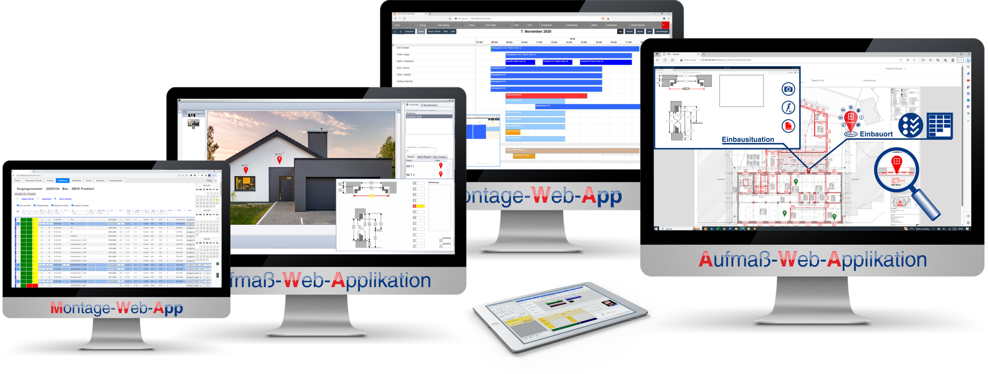


Digitalisierung im Fensterbau, Baufachhandel und Montage
Notes:
<Foliennummer>
<Foliennummer>
<Foliennummer>

Slide 2
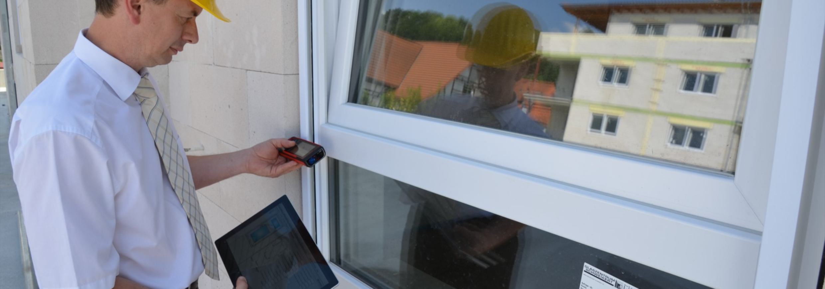
Digitalisierung im Fensterbau, Baufachhandel und Montage
T und T
Technik und Termine
Vereinfachung!
Visualisieren – Adressieren - Vernetzen
Notes:
<Foliennummer>
<Foliennummer>
<Foliennummer>

Slide 3
Ziele: Digitalisierung Tagesgeschäft: Bauelemente & Baustelle
Messbar nachhaltig Kosten, Aufwand und Zeit einsparen!
Prozesse besser beherrschen durch Vernetzung
Verständlicher durch Visualisierung
Einfacher, automatisiert schneller und nachvollziehbarer Arbeiten und individuelle Prozesse mit Tabellen!
Pin- Einbauort- (Loch.Nr.) und Gebäudestruktur bezogene Kommunikation (Feedback)
Tageskerngeschäft digitalisieren, visualisieren, automatisieren und vernetzen, um in Echtzeit zu kommunizieren!
Notes:
<Foliennummer>
<Foliennummer>
<Foliennummer>

Slide 4


Integration fremdsprachiger Monteure, Mitarbeiter und Partner
Aufmaß- und Baustellenverständigung - mehrsprachige Aufmaßtabellen für optimale Verständlichkeit.
Notes:
<Foliennummer>
<Foliennummer>
<Foliennummer>

Slide 5
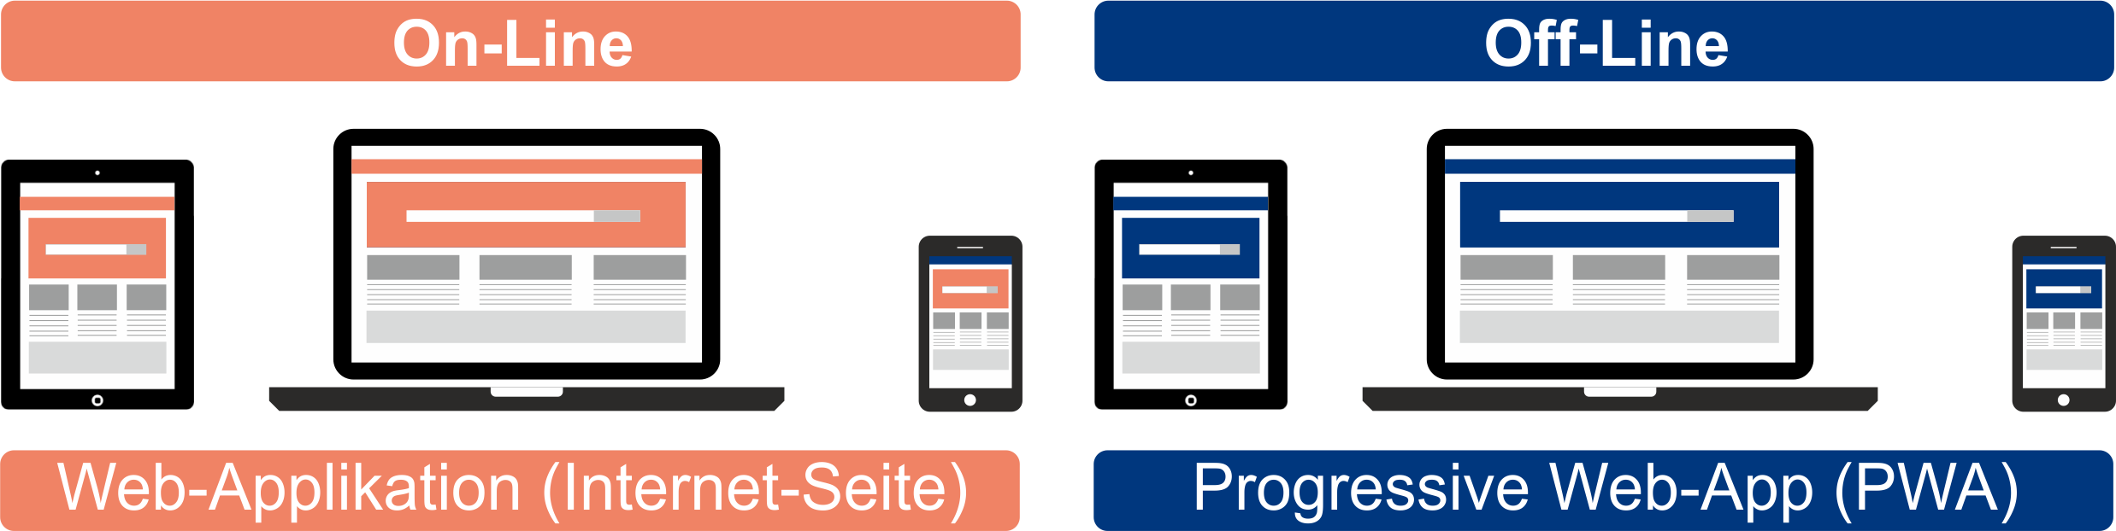

Cloud Service - Web-Appli. und PWA (Progressiv Web App)
Tageskerngeschäft digitalisieren, visualisieren, automatisieren und vernetzen, um in Echtzeit zu kommunizieren!
Notes:
<Foliennummer>
<Foliennummer>
<Foliennummer>

Slide 6
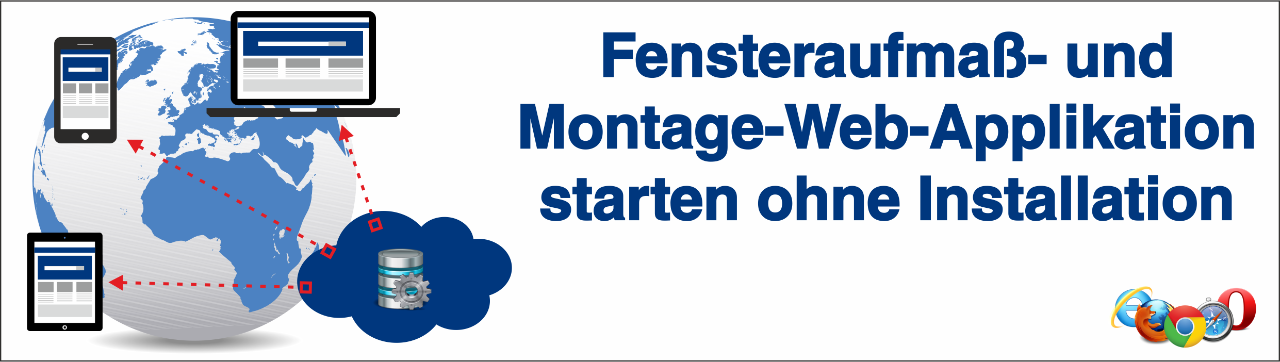
SaaS ohne Installation (Internetanwendung mit Passwort)
Internetseiten mit Passwort und sofort vernetzen, um in Echtzeit zu kommunizieren!
Notes:
<Foliennummer>
<Foliennummer>
<Foliennummer>

Slide 7
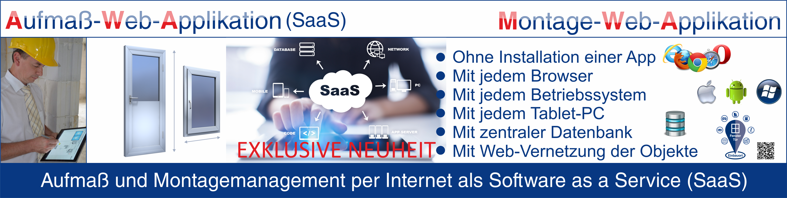
Plattform für Browser - SaaS (Online) und PWA (Offline)
Sofort In Echtzeit kommunizieren! mit jedem Device.
Notes:
<Foliennummer>
<Foliennummer>
<Foliennummer>

Slide 8

Kommunikation mit Feedback am Einbauort/Pin – Loch.Nr
Die Kommunikation „Chat“ am Bauelement
Die Kommunikation und den Verlauf am Einbauort = Pin = Loch.Nr organisieren und Historie speichern.
Notes:
<Foliennummer>
<Foliennummer>
<Foliennummer>

Slide 9
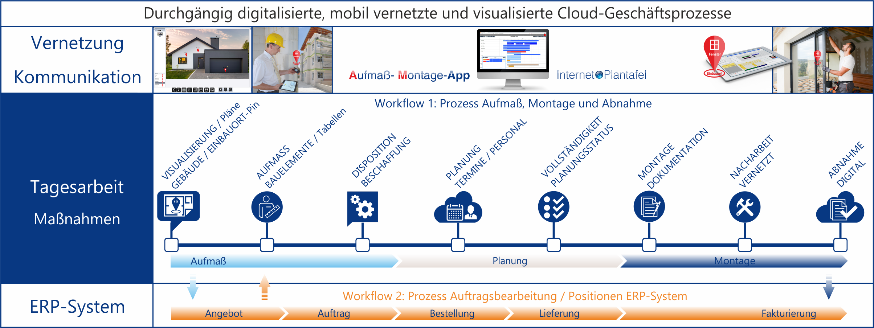
Tagesgeschäft Bauelemente – Workflow und ERP-System
Tageskerngeschäft digitalisieren, visualisieren, automatisieren und vernetzen, um in Echtzeit zu kommunizieren!
Notes:
<Foliennummer>
<Foliennummer>
<Foliennummer>

Slide 10
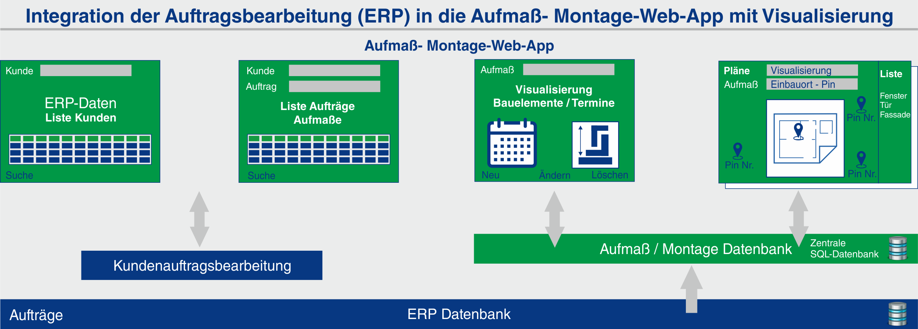
Integration in jede IT-Umbegbung ERP-Systeme /DB`s usw.
Kommunikation mit Datenbanken und ERP-Systemen
Notes:
<Foliennummer>
<Foliennummer>
<Foliennummer>

Slide 11
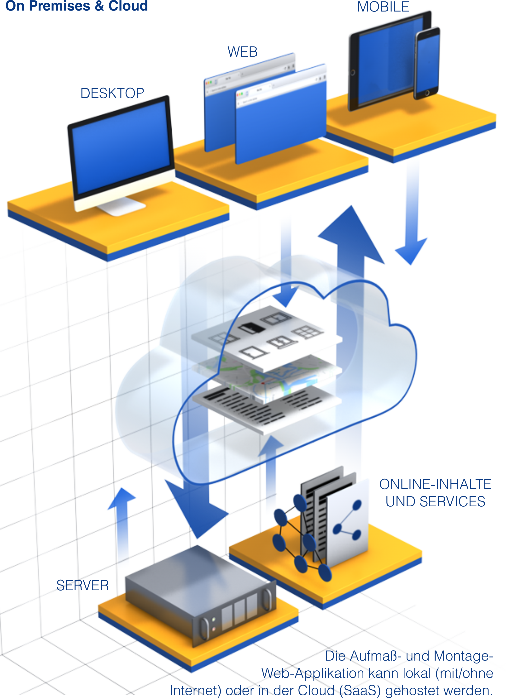
Cloud Service – Hybrid, Public, Private Cloud
Notes:
<Foliennummer>
<Foliennummer>
<Foliennummer>

Slide 12
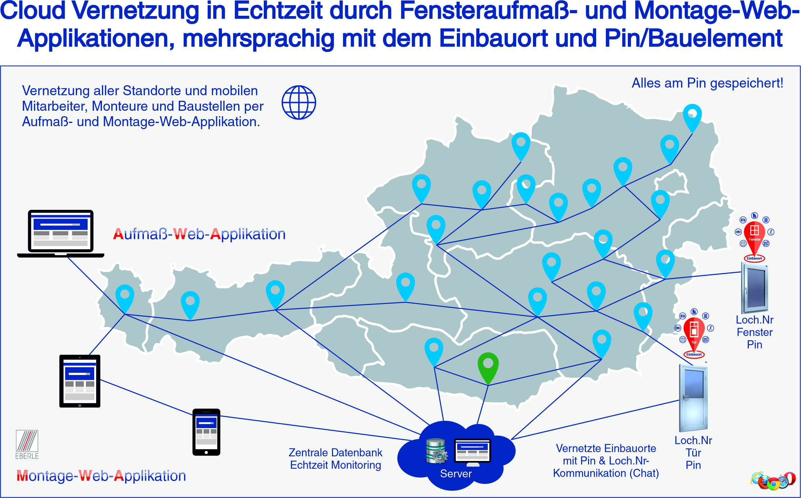
In einer Minute alle Standorte, Personen, Baustellen vernetzt
Notes:
<Foliennummer>
<Foliennummer>
<Foliennummer>

Slide 13
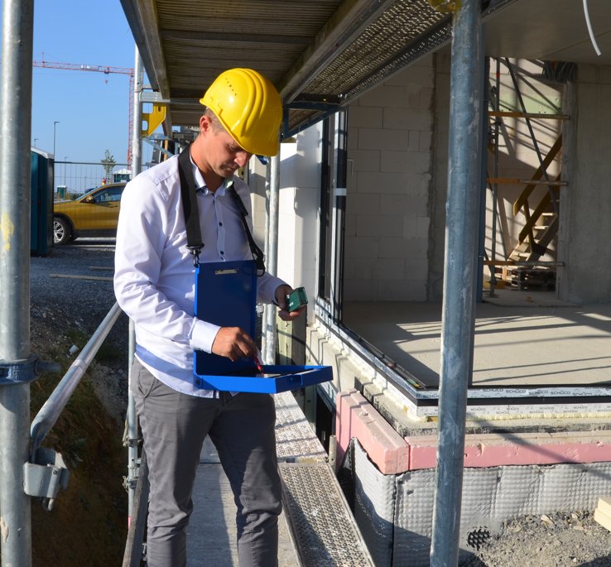
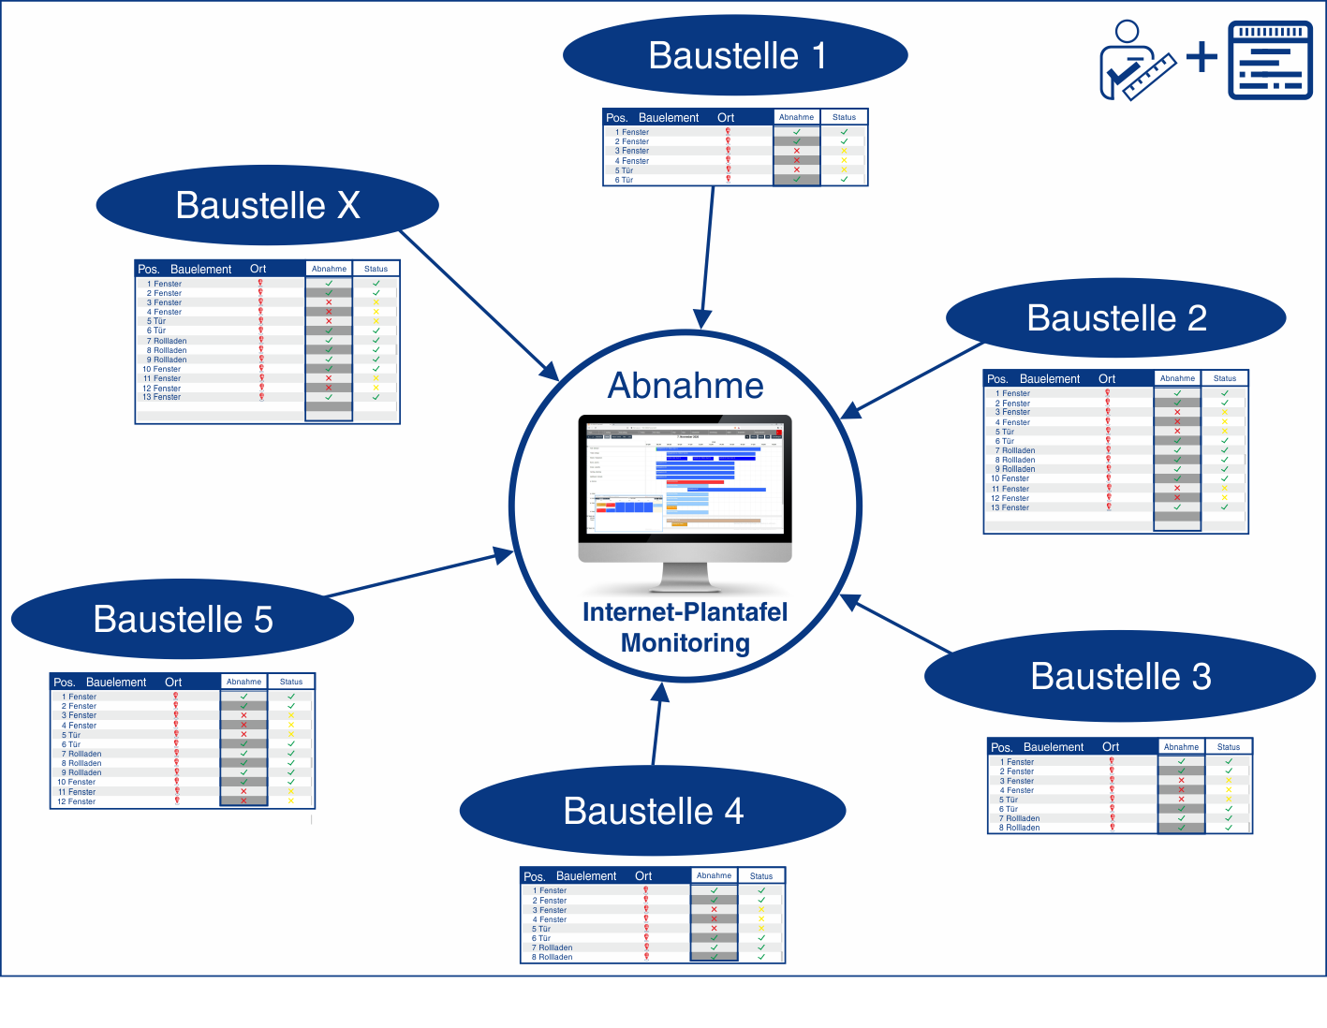

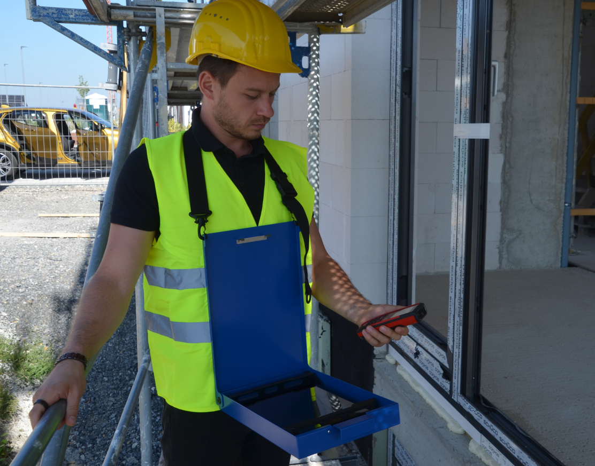
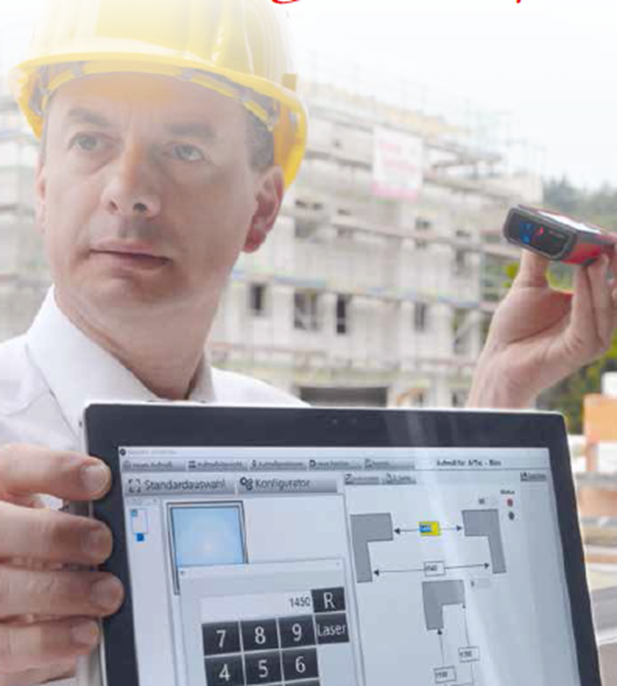




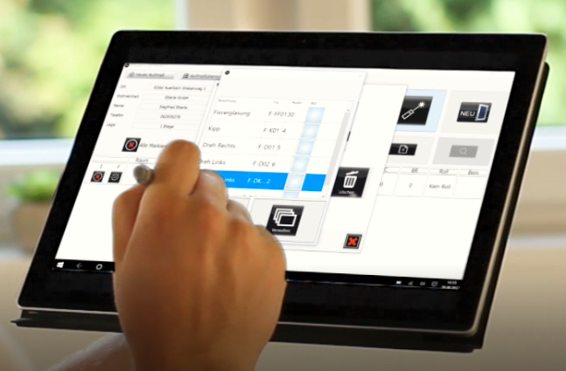
Alle Baustellen und Abnahmen online live im Überblick
Alle Projekte mit Abnahmeliste immer aktuell in Echtzeit im Überblick.
Monitoring zentral und dezentral! In Echtzeit je Bauelement reagieren und organisieren!
Notes:
<Foliennummer>
<Foliennummer>
<Foliennummer>

Slide 14
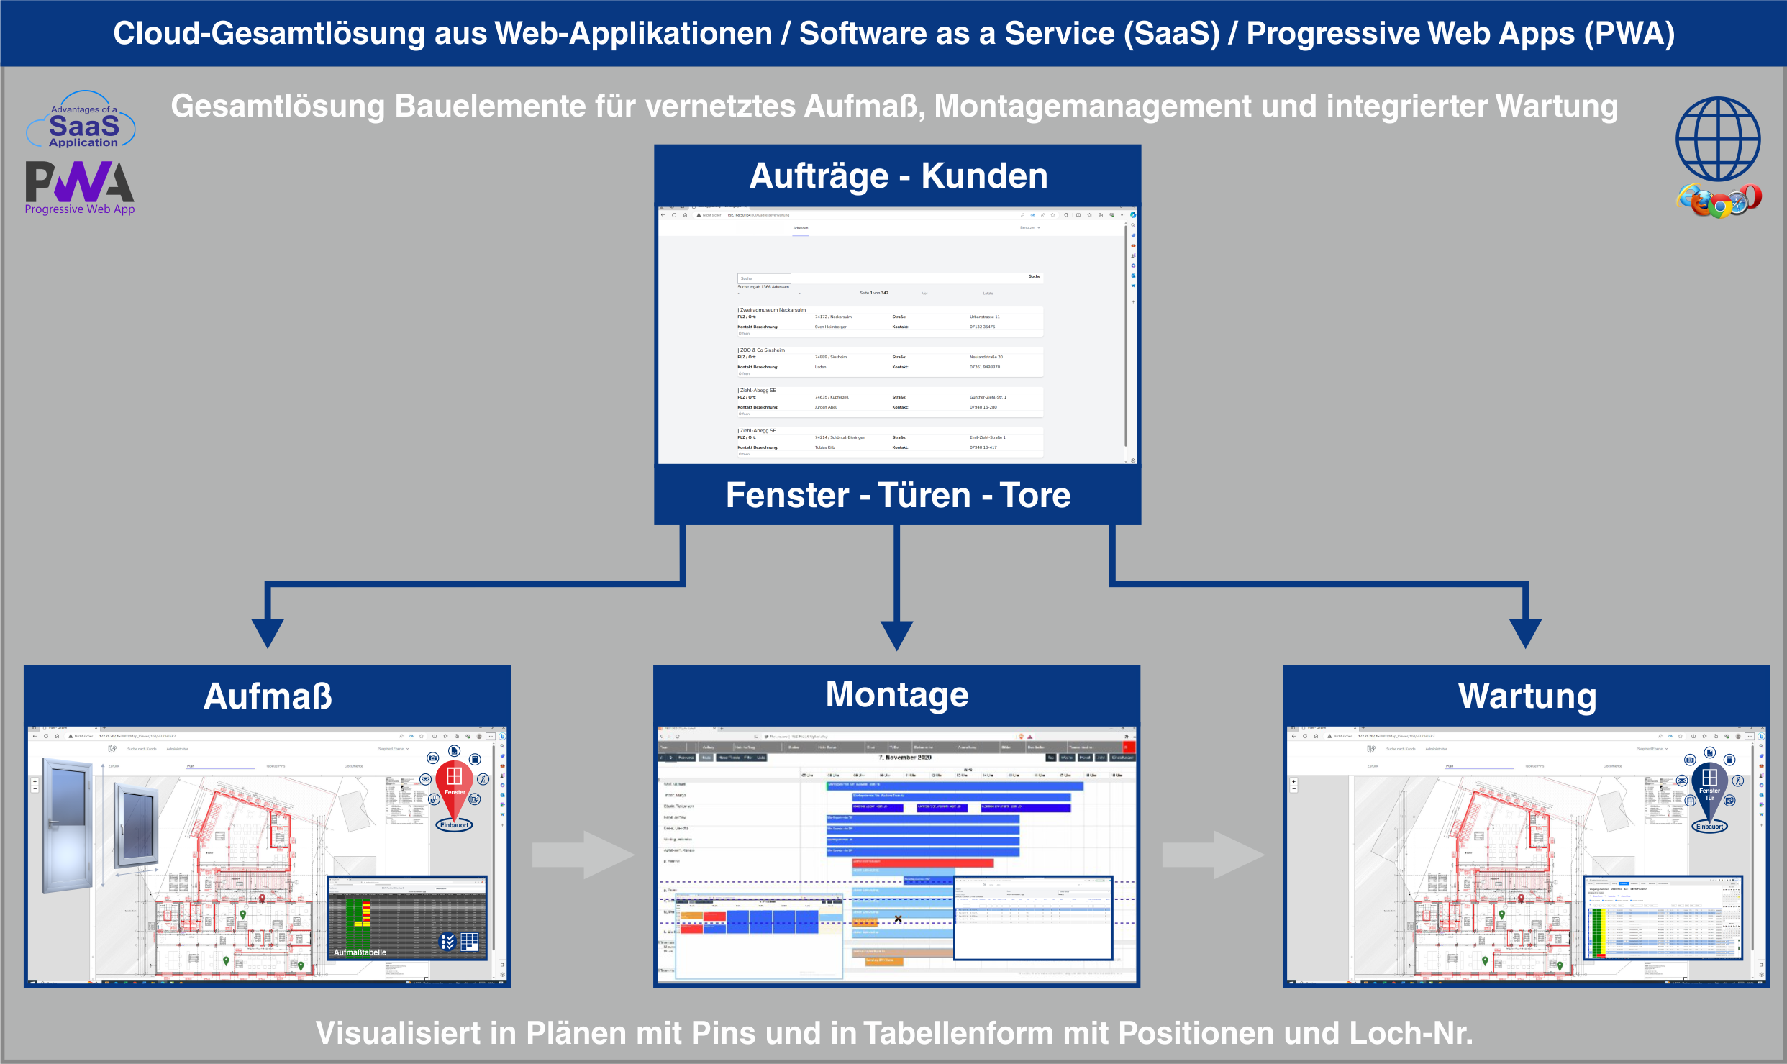
Aufmaß – Montage – Wartung der Bauelemente
Eine zentrale Datenbank für alle Internetanwendungen.
Notes:
<Foliennummer>
<Foliennummer>
<Foliennummer>

Slide 15




Was ist neu?
1. SaaS Gesamtlösung für Aufmaß, Beschaffung und Montage
2. Internetadressen zur Objekt-Vernetzung (Einbauorte / Fenster usw.)
3. Alles am Pin gespeichert (Visualisierung von Plänen usw.)
4. Plantafel integriert mit Aufmaß zur Gesamtvisualisierung T+T
5. Loch.Nr. automatisch für Einbauorte (klassifizierend)
6. Beliebig viele Tabellen für Aufmaß und Organisation
7. Individuelle Tabellen aus 450 Datenfeldern
8. Konfigurator für Einbausituationen mit indiv. Grafiken & Tabellen
9. Mit jedem Browser und Tablet
Notes:
<Foliennummer>
<Foliennummer>
<Foliennummer>

Slide 16
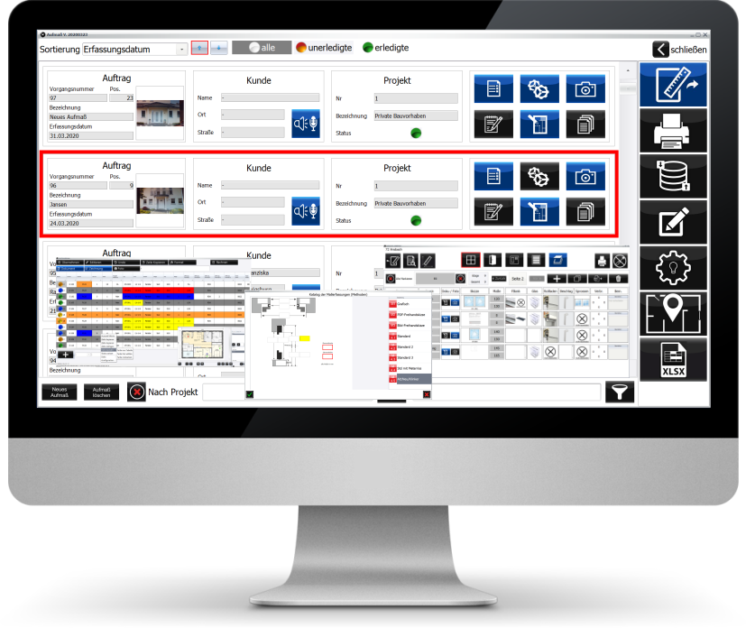
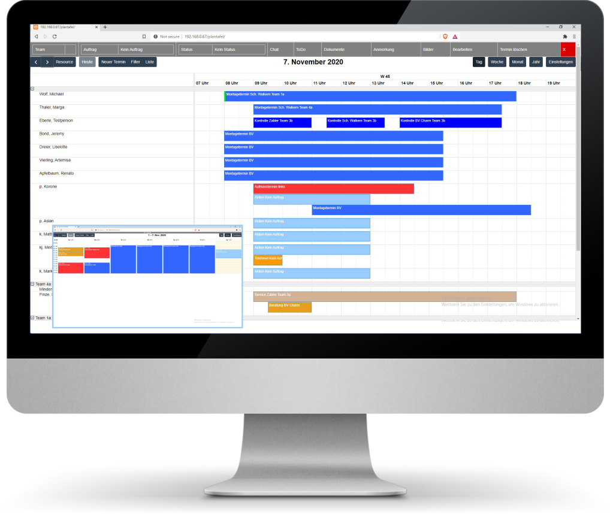
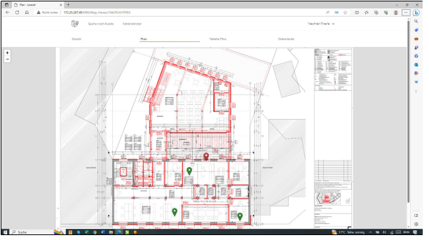
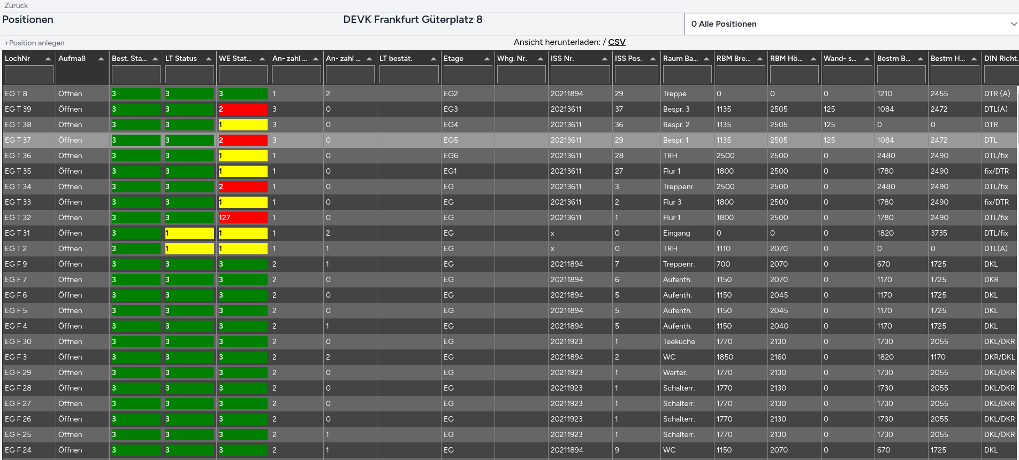





Eine zentrale Datenbank für Aufmaß, Planung & Montage
Aufmaß
Bauelemente (Fenster, Türen usw.)
Web-
Kalender
Eine zentrale Datenbank
Notes:
<Foliennummer>
<Foliennummer>
<Foliennummer>

Slide 17

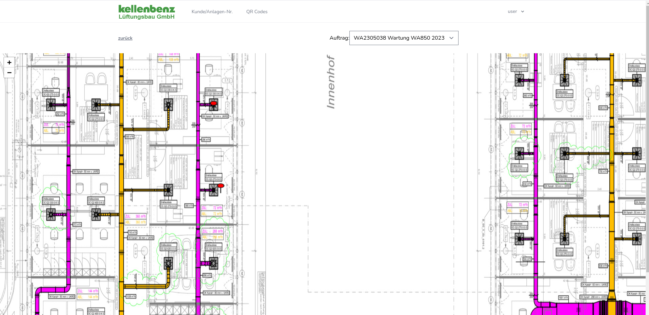
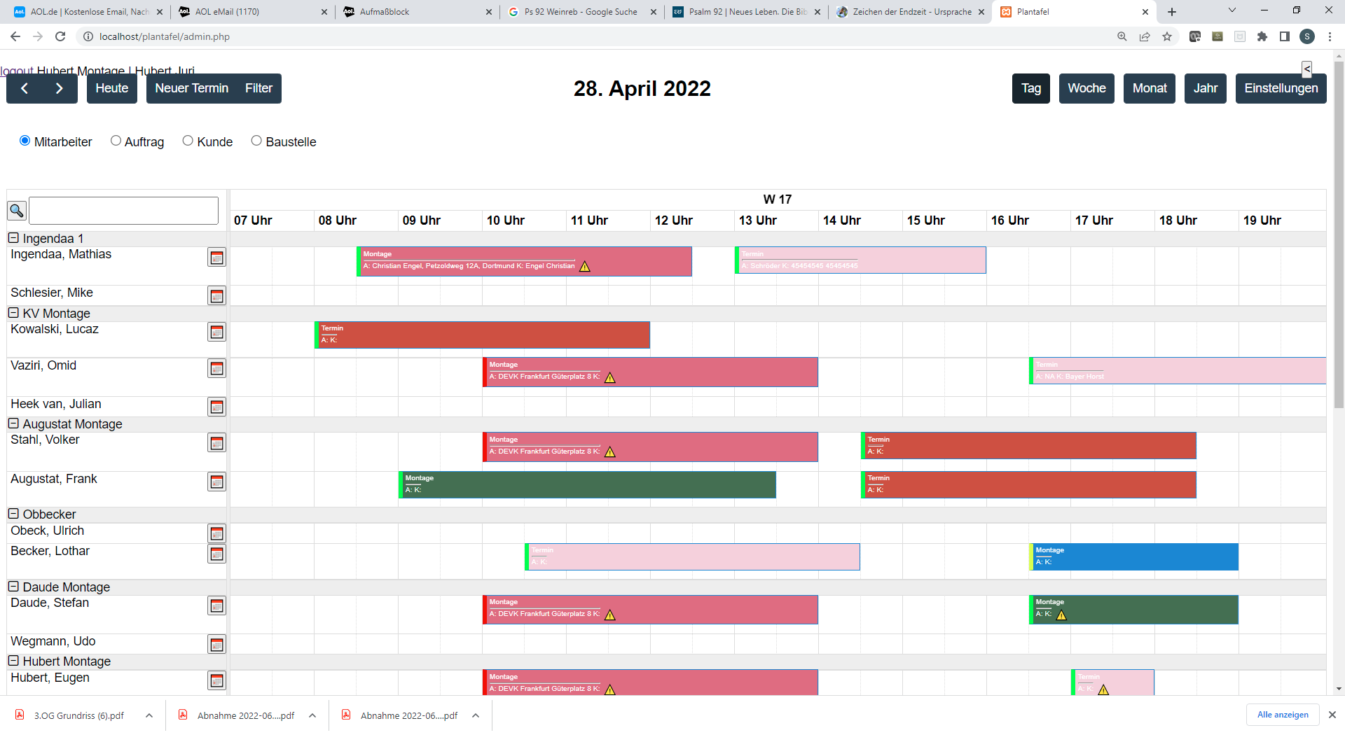
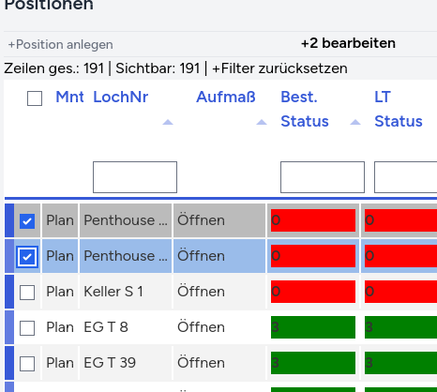
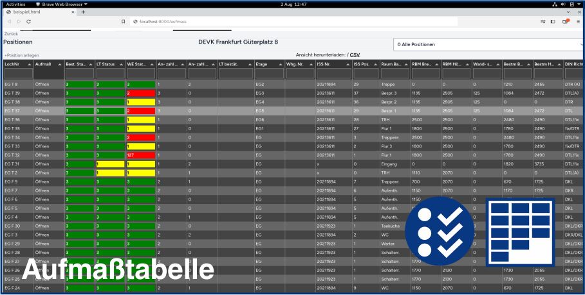
Was wird Visualisiert zur Vereinfachung?
1. Gebäude mit Plänen und Aufbau
2. Einbauorte mit Pin
3. Einbausituationen mit Maßen + Info
4. Termine
5. Status für Fortschritt, Vollständigkeit
und Erledigung
6. Betriebsabläufe (Prozesse) in Tabellen
Visualisierung zur Vereinfachung der Softwarebedienung,
Verständlichkeit und Nachvollziehbarkeit etc.
Notes:
<Foliennummer>
<Foliennummer>
<Foliennummer>

Slide 18
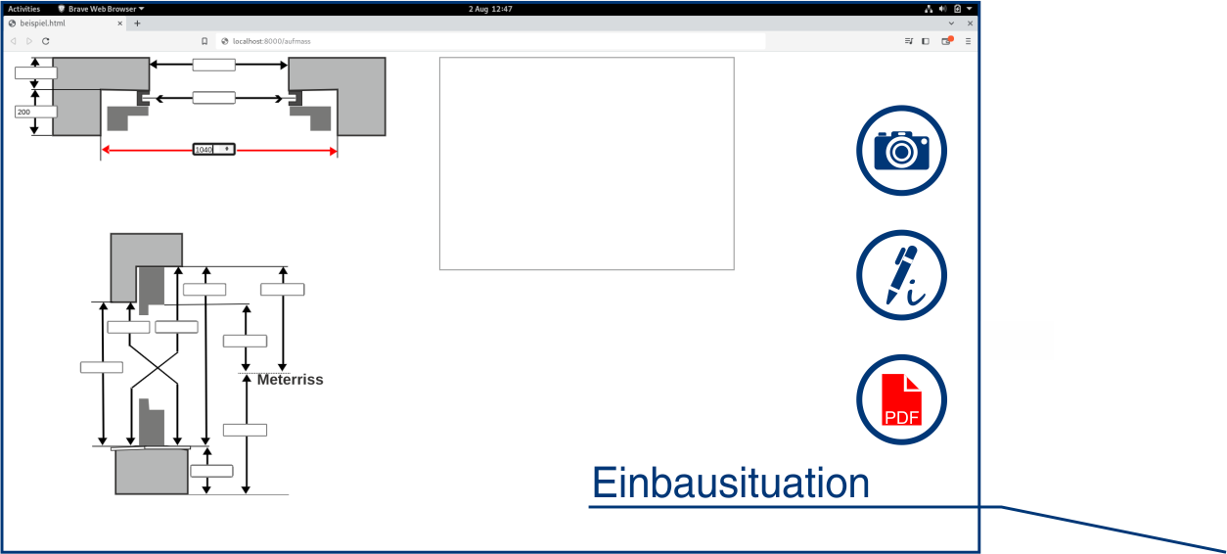

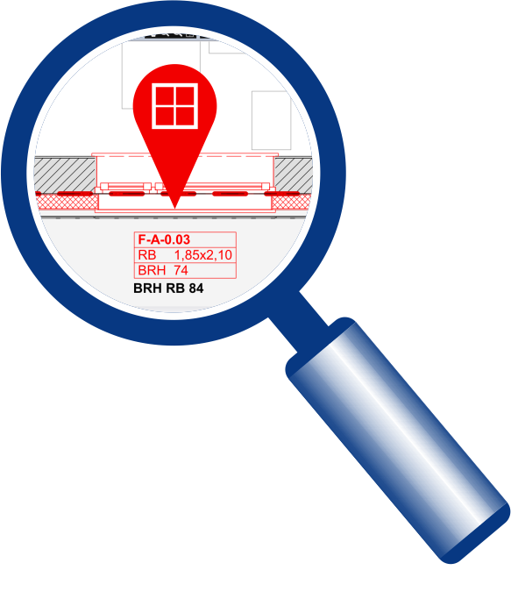
Einbauort und Pin (Nr.) Visualisierung mit Tabellen
Visualisierte Baustellen sind verständlich!
Aufmaß
Visualisierte Baustellen grafische positionierte Einbauorte und individuelle Tabellen sind verständlich!
Notes:
<Foliennummer>
<Foliennummer>
<Foliennummer>

Slide 19
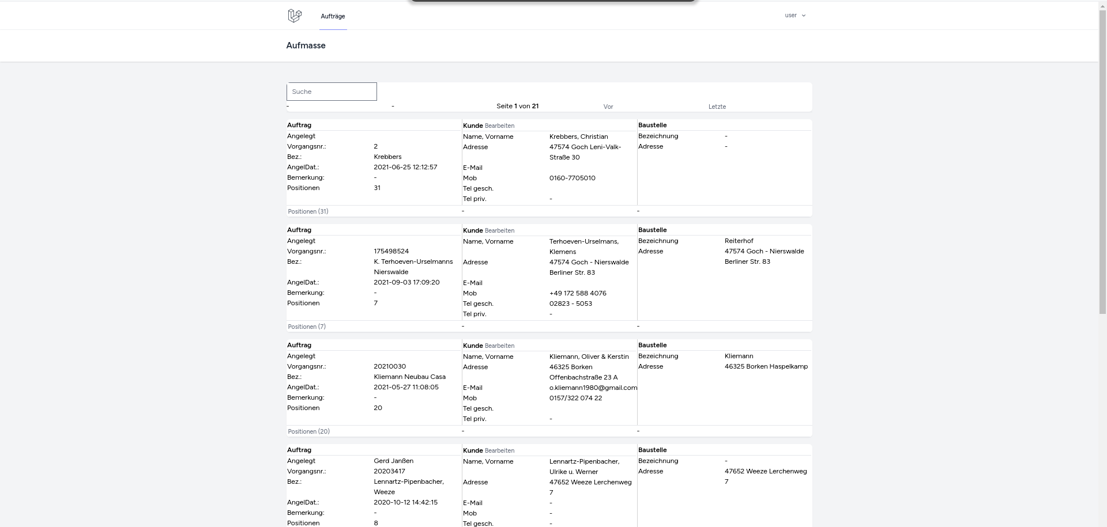
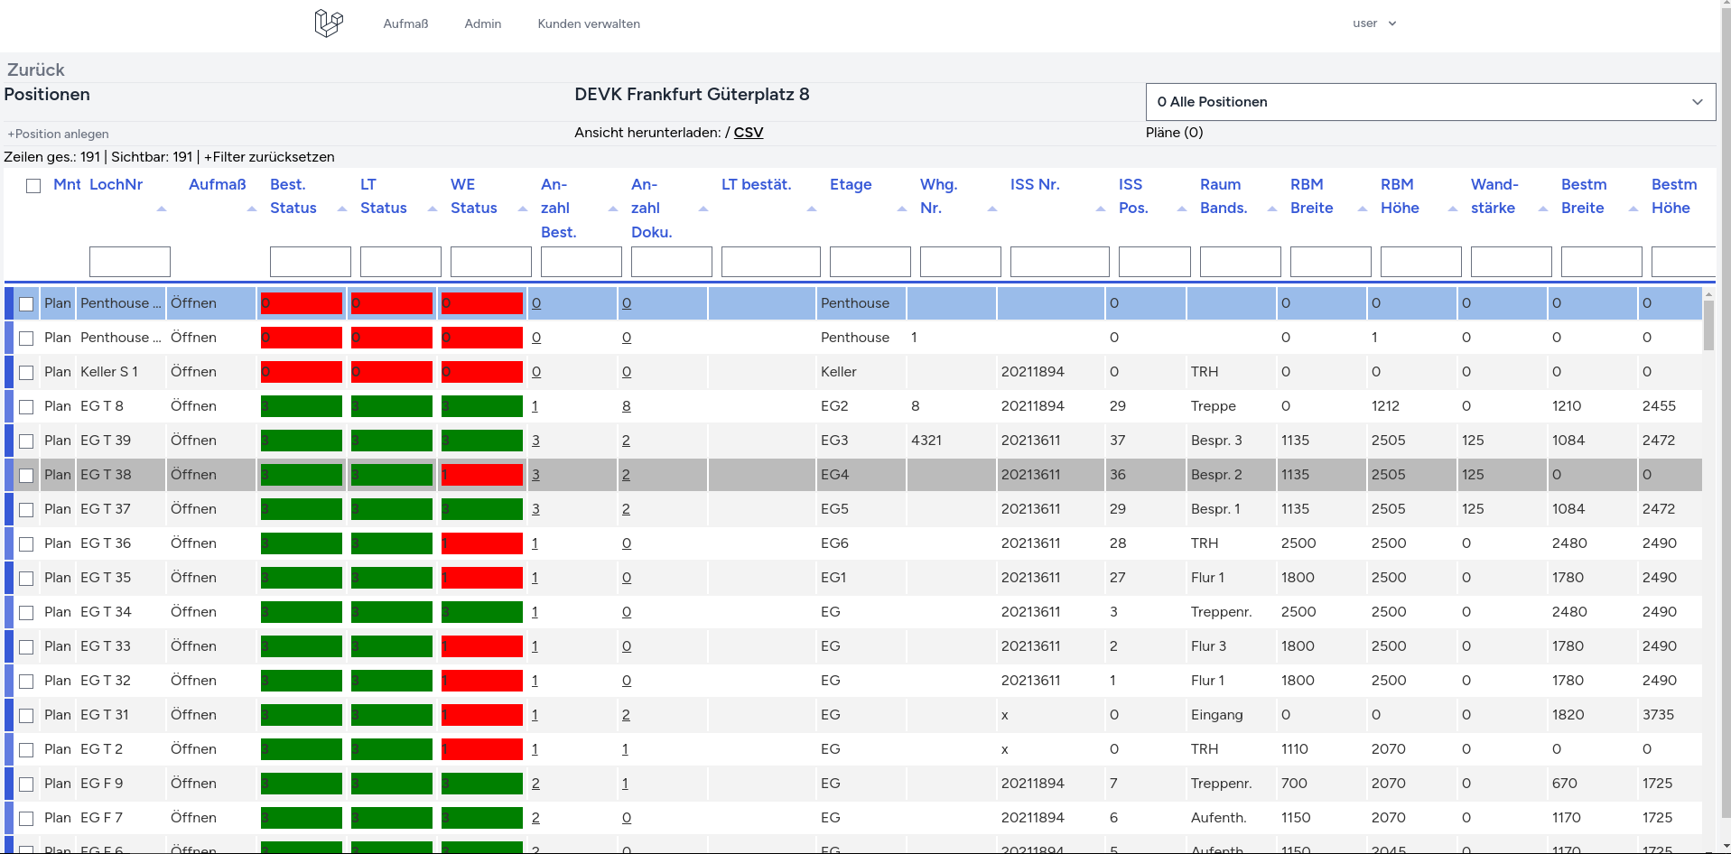
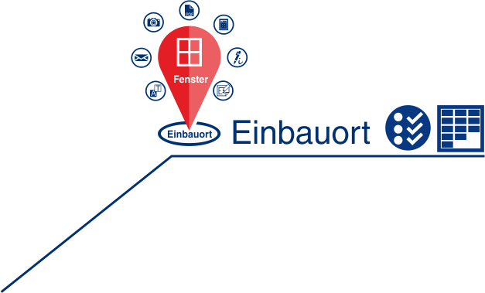
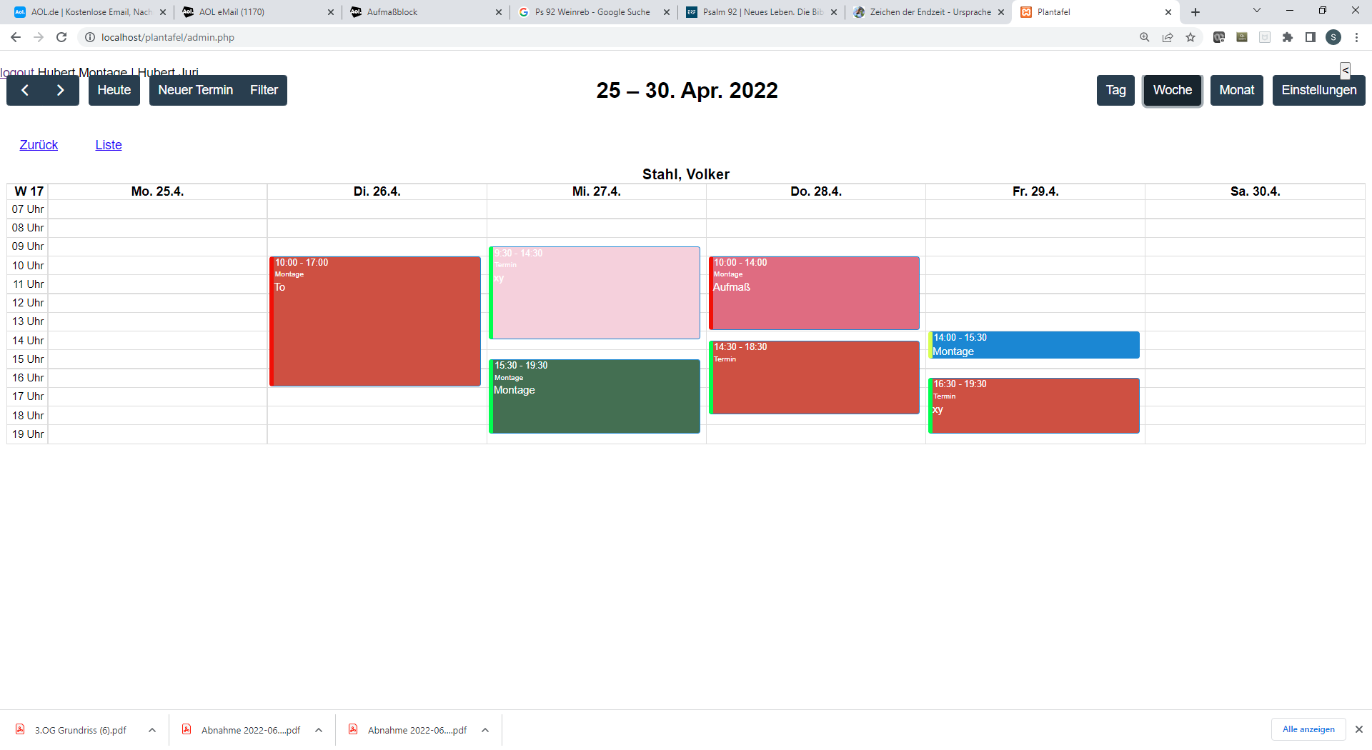
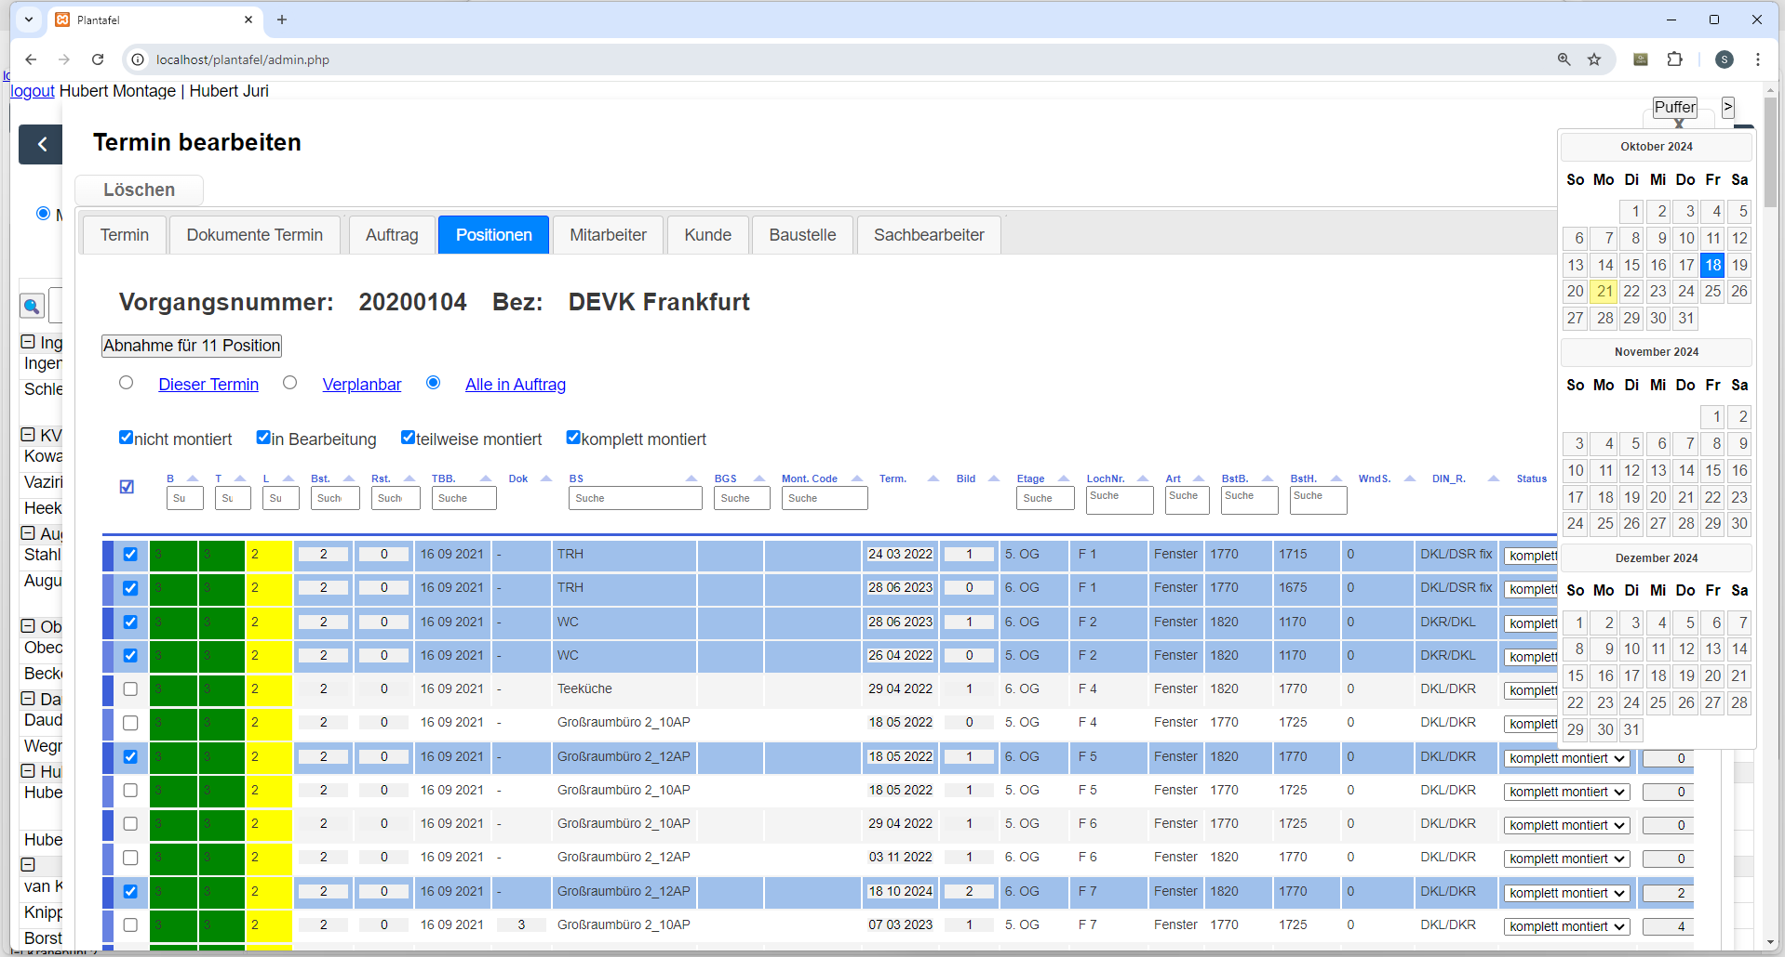
Einbauort und Pin (Loch-Nr.) + Termin Web-Visualisierung
Aufmaße
Plan + Pin
Tabelle Aufmaß Loch.Nr.
Aufmaße
Aufmaß
Plantafel Aufträge
Termine Monteur
Tabelle Montage Abnahme
Visualisierte Baustellen sind verständlich!
Notes:
<Foliennummer>
<Foliennummer>
<Foliennummer>

Slide 20
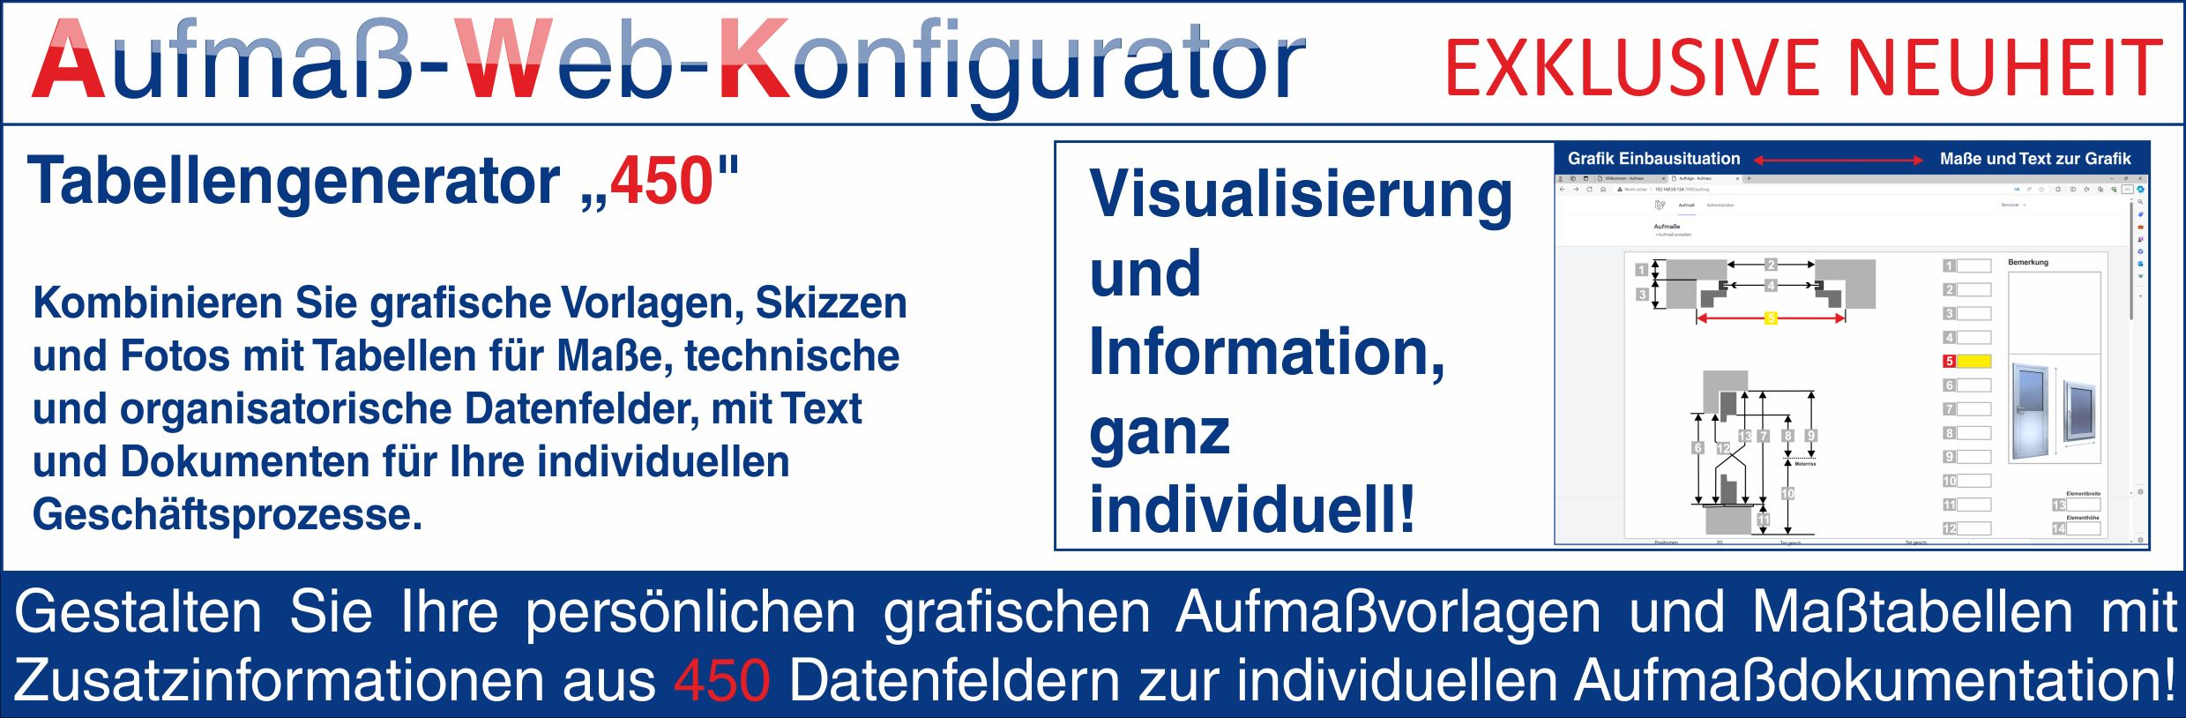
Grafik und Tabellen verbinden
Aufmaß
Einbausituation aus Grafik und Datenfeldern!
Notes:
<Foliennummer>
<Foliennummer>
<Foliennummer>

Slide 21

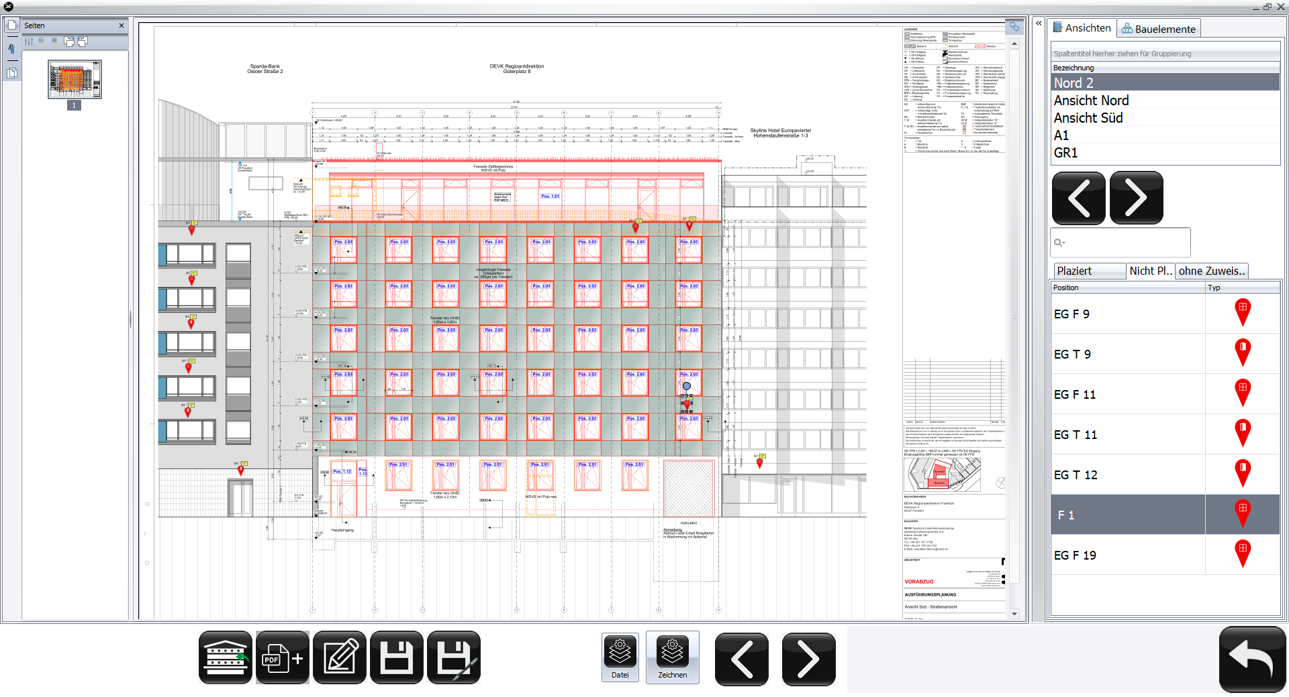

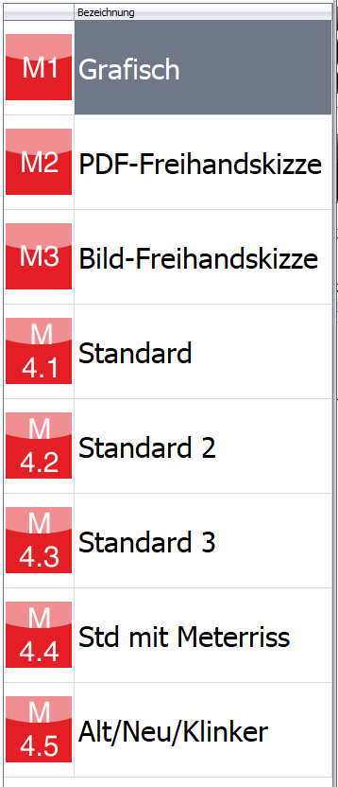
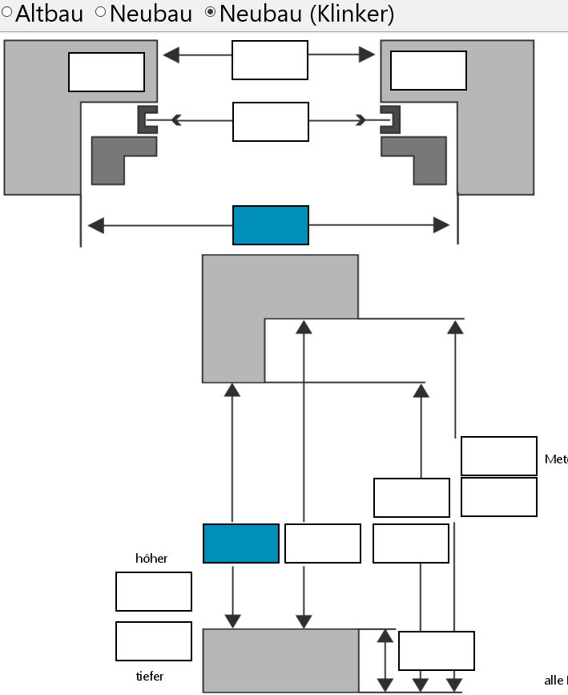
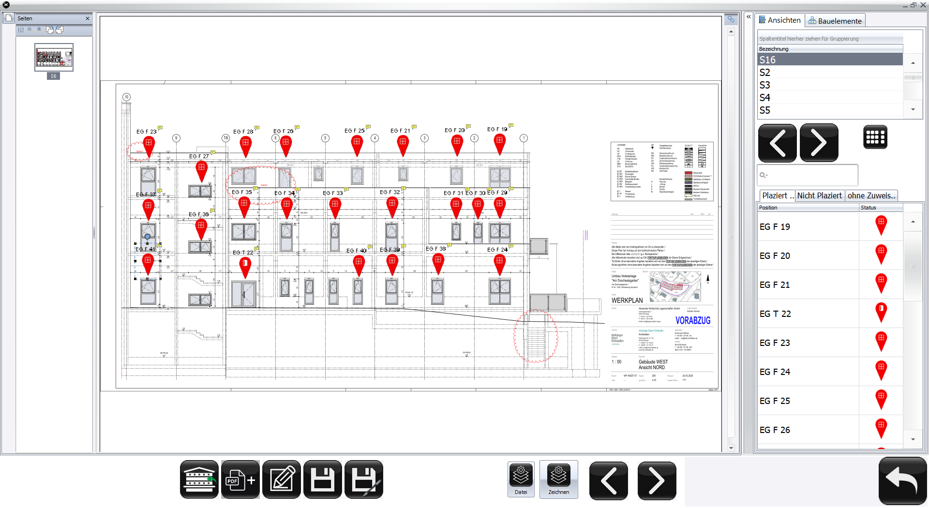



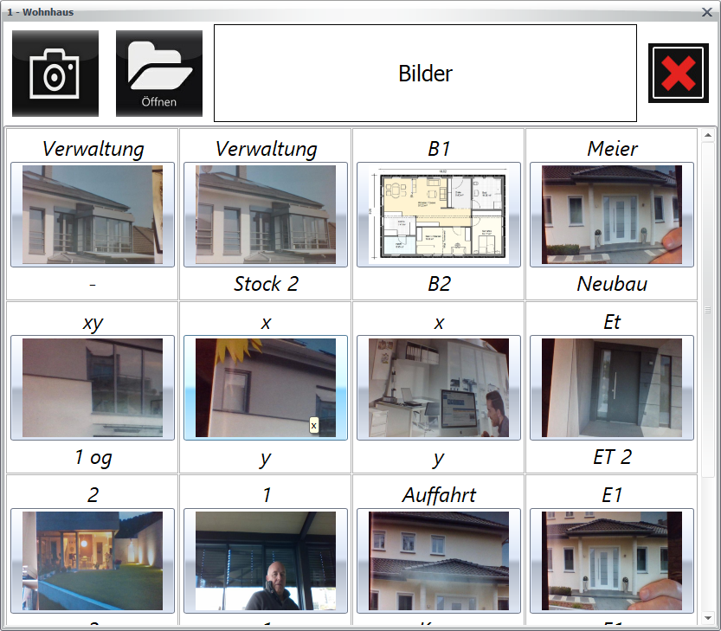

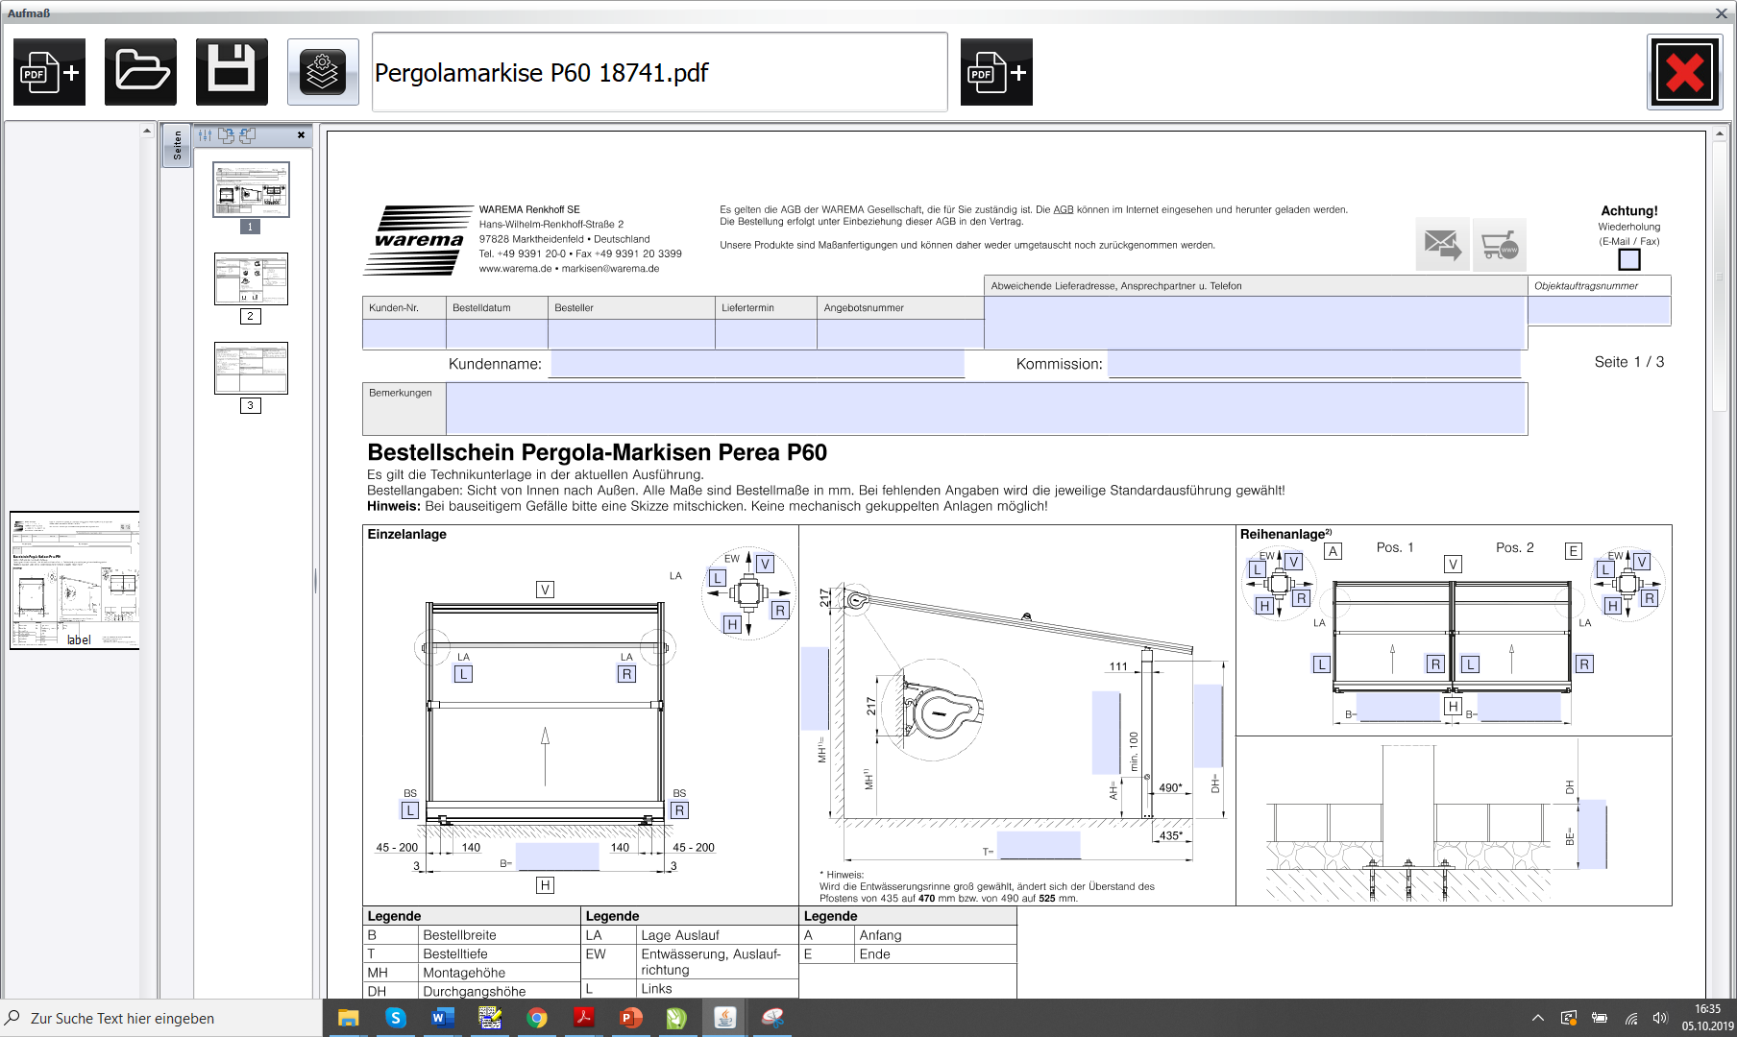
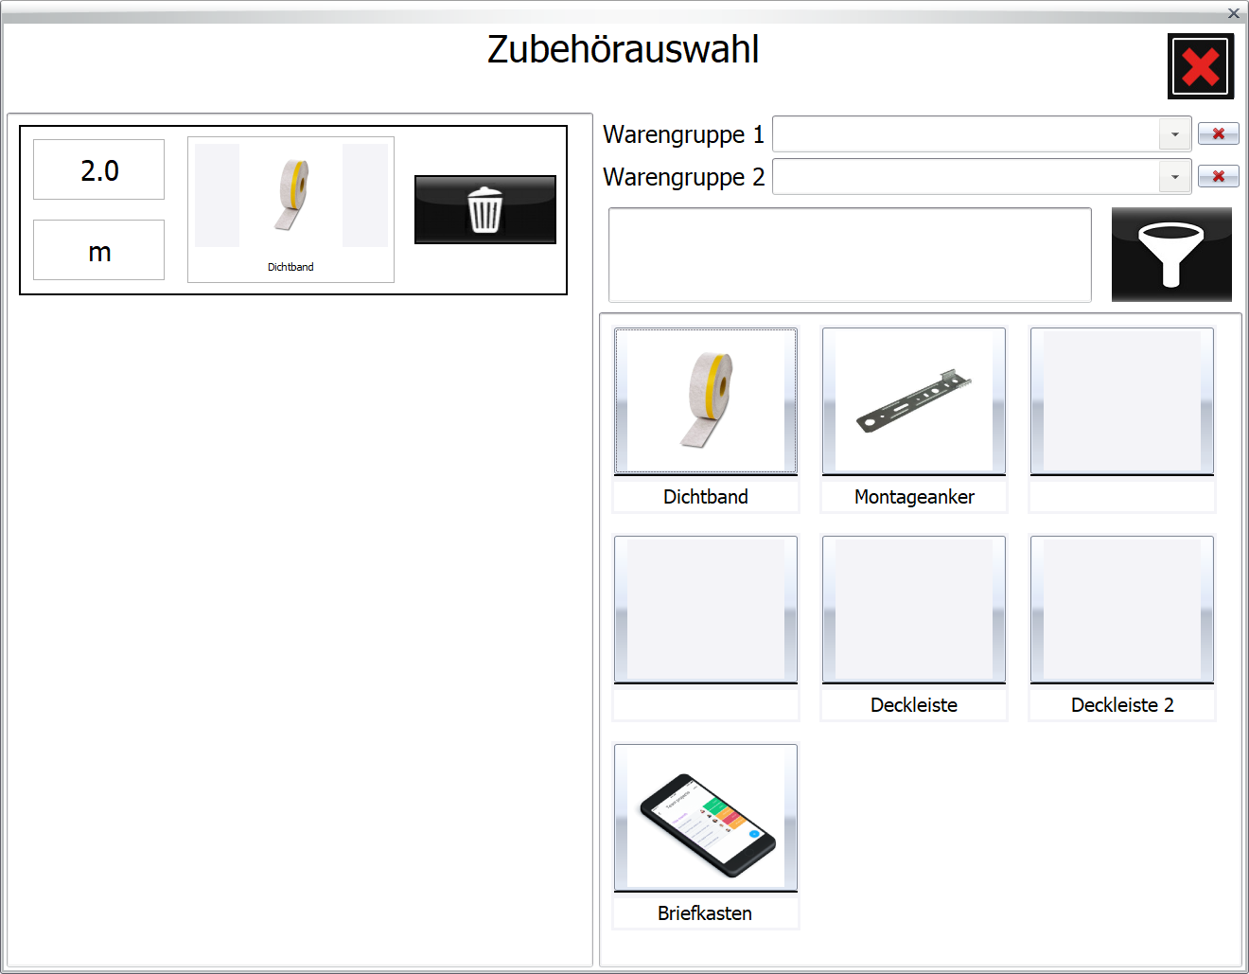
Alle Informationen zum Bauelement am Einbauort visualisiert
Einbausituation grafisch Messmethode Bauelement
Aufmaßdaten-Tabellen zum Pin
=
Automatisch
durchnum-
meriert per
Loch-Nr.
Dokumente zum Pin
Digitaler Gebäudeplan
Skizze zum Pin
Jeder Pin ist auto-
matisch eine Position
Fotos zum Pin
Formulare zum Pin
Zubehör Pin
Notes:
<Foliennummer>
<Foliennummer>
<Foliennummer>

Slide 22
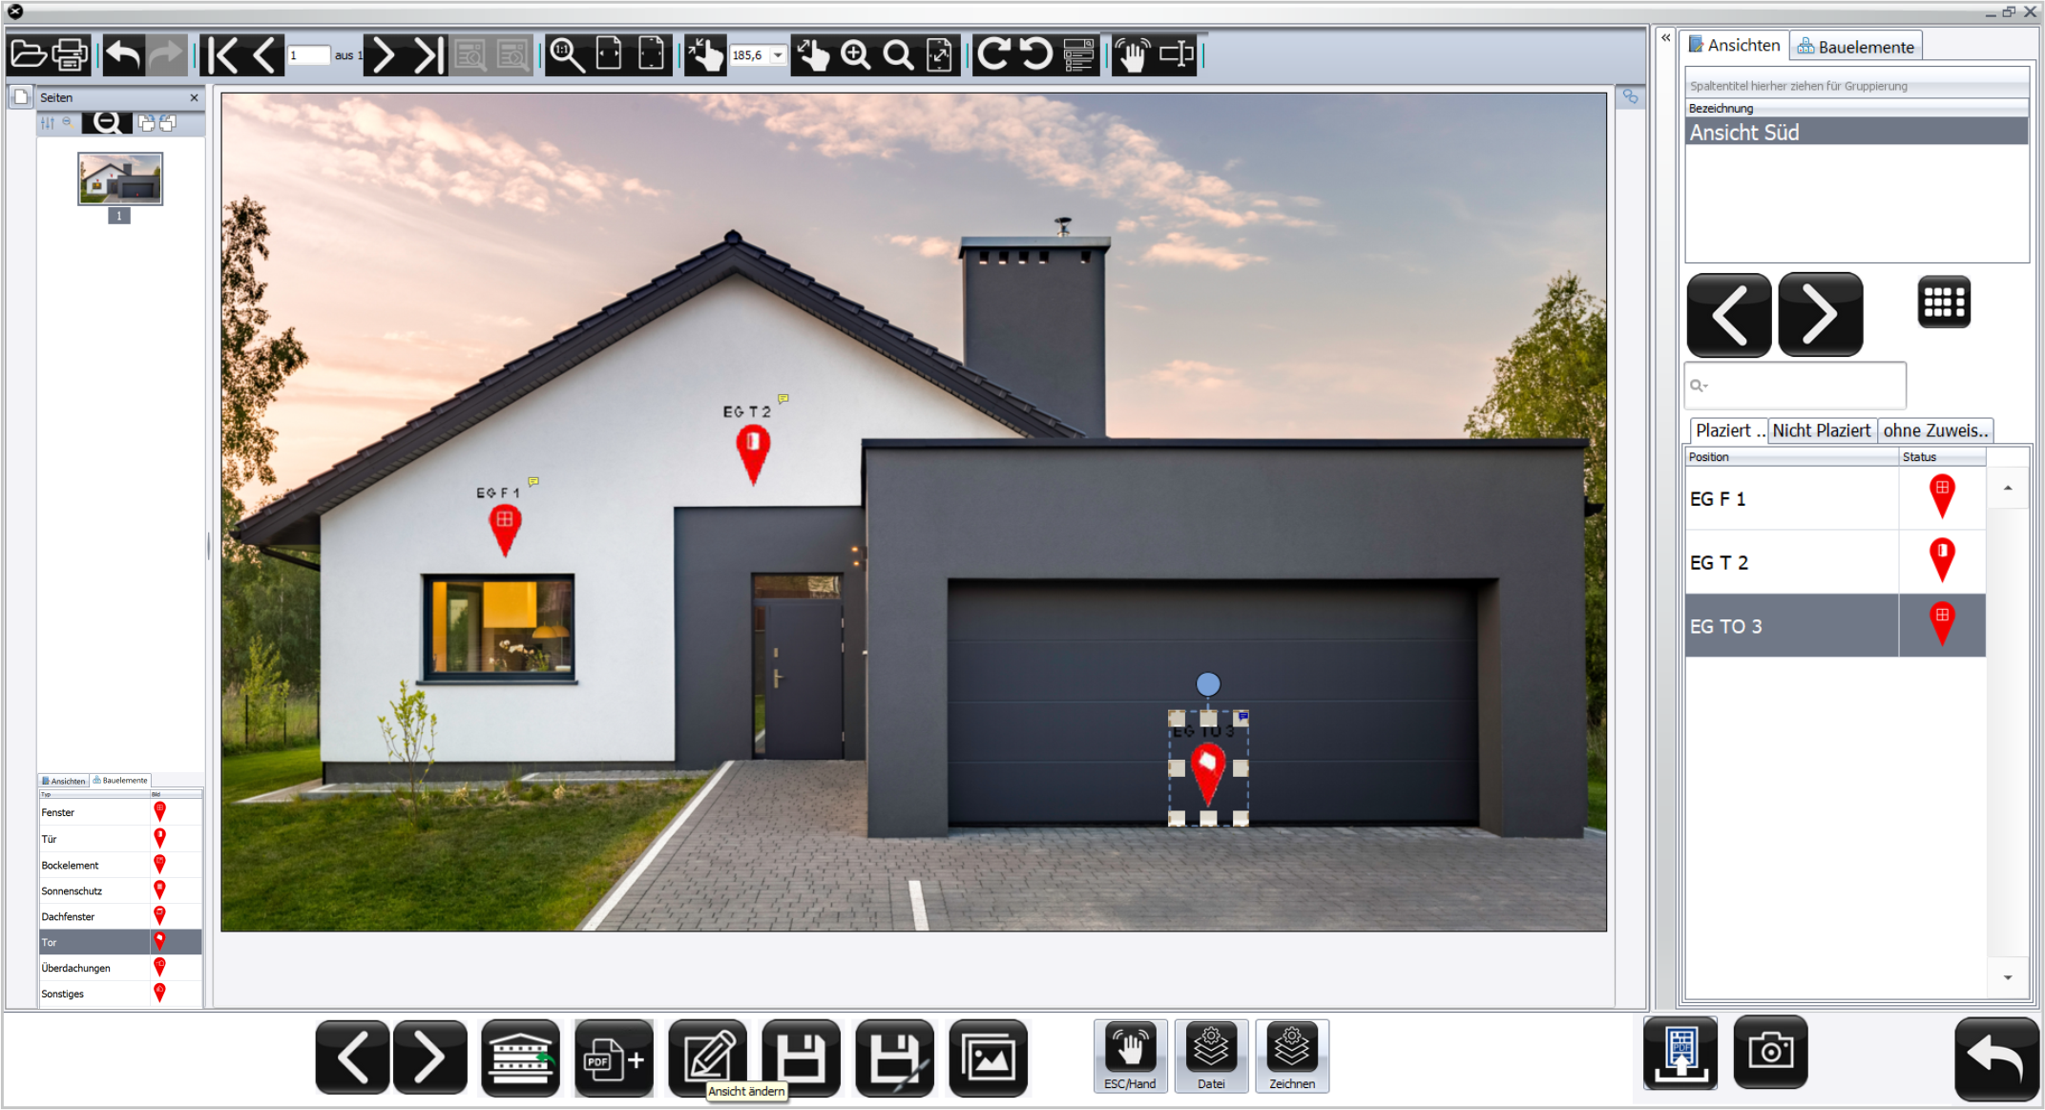
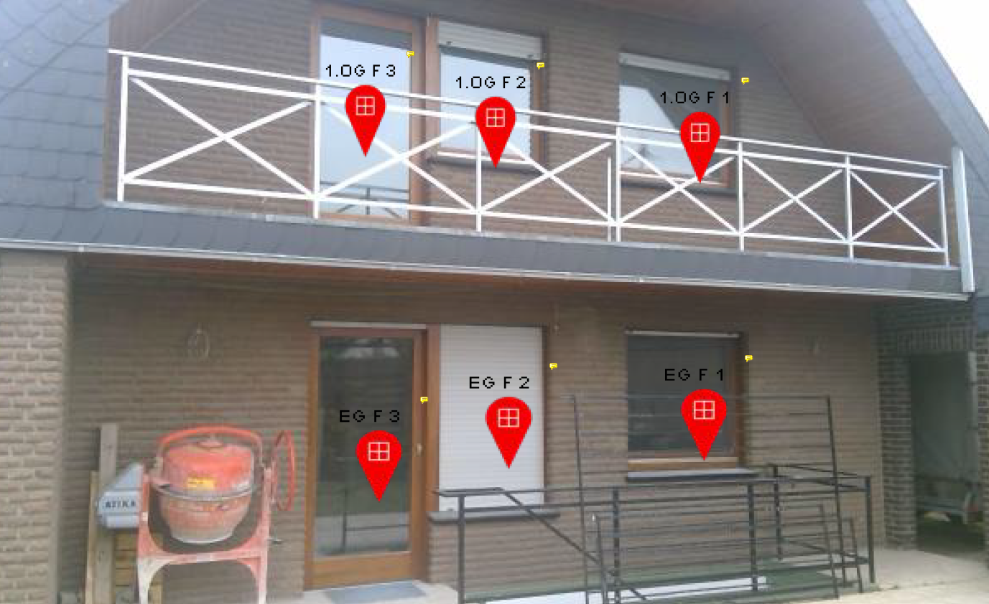
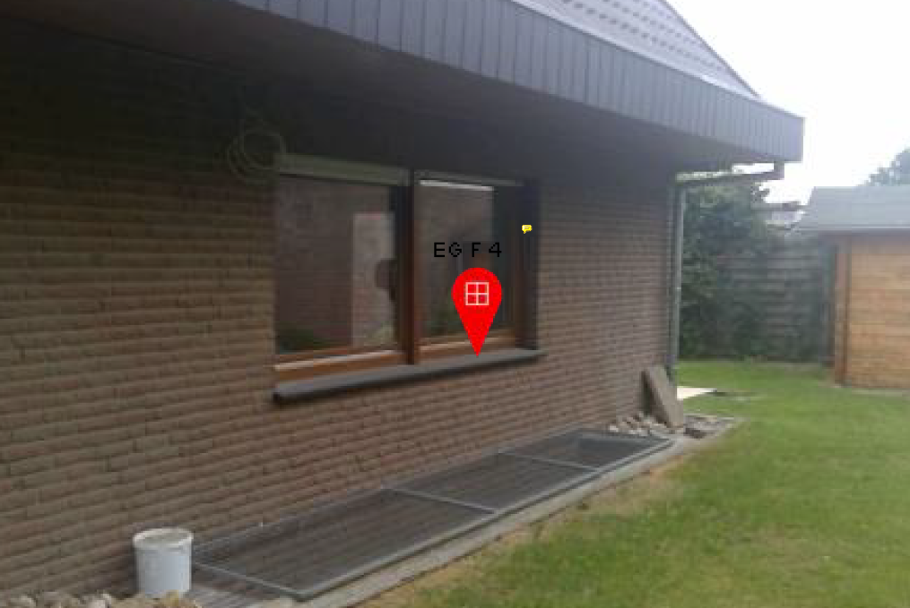
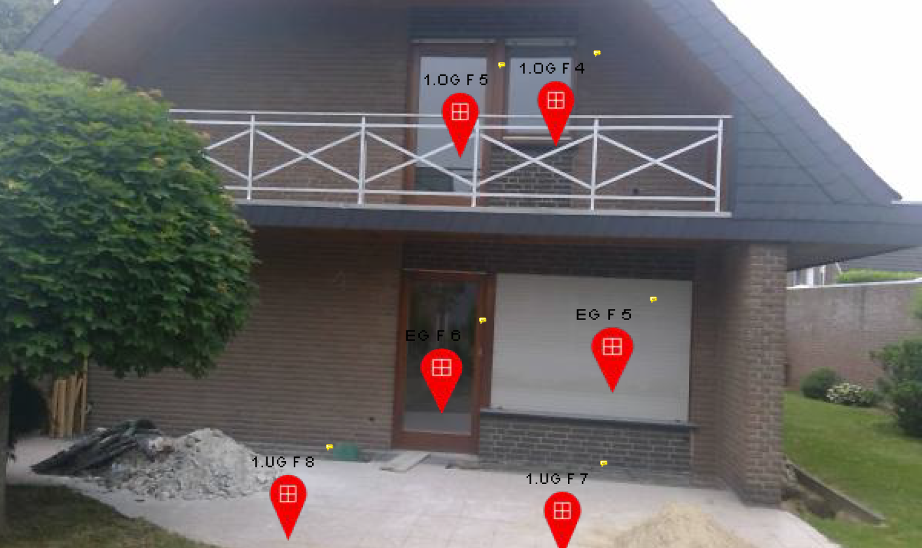
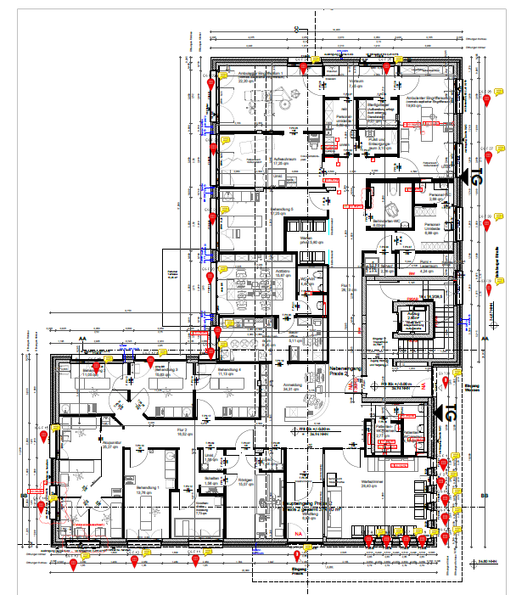
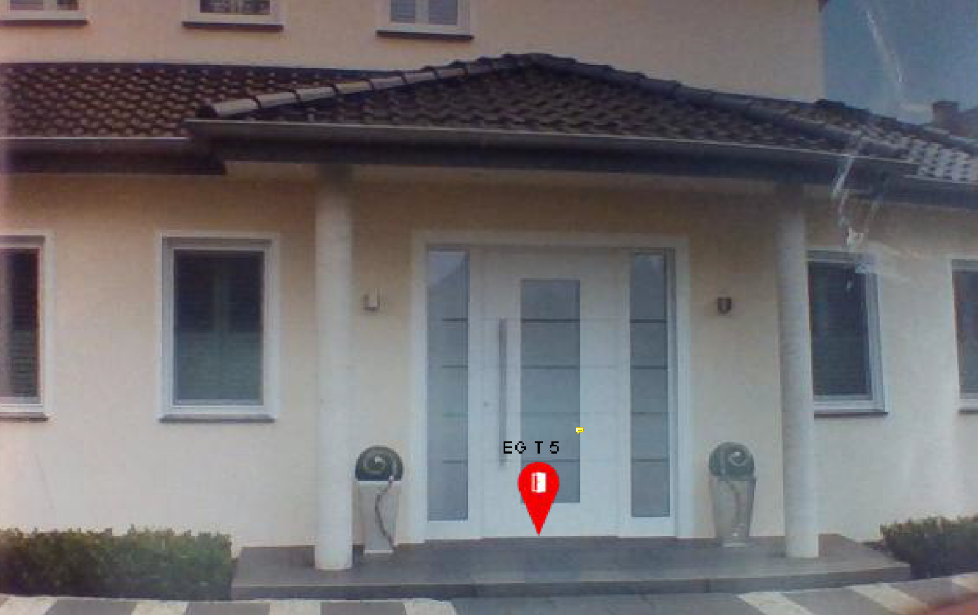
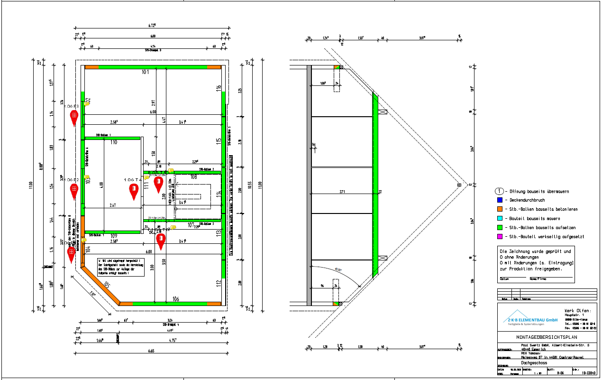
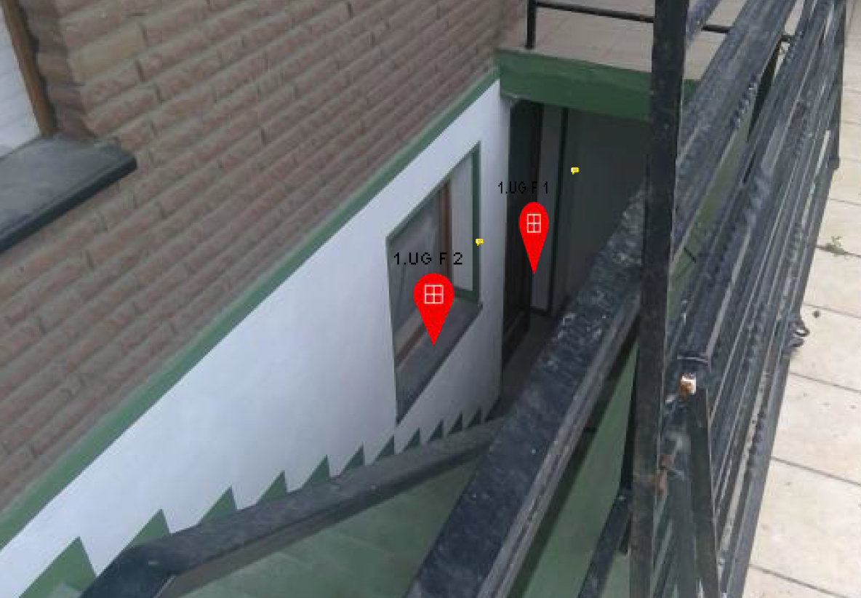
Digitale Gebäudepläne, Ansichten und Fotos mit Pin
Visualisierung: Einbauort und Einbausituation übersichtlich interaktiv dokumentiert.
Verständlicher, nachvollziehbarer und einfacher Arbeiten und Kommunizieren.
Notes:
<Foliennummer>
<Foliennummer>
<Foliennummer>

Slide 23
Visualisiert Arbeiten Gebäude / Elemente & Zeit + Personal
Visualisierung: Einbauort und Einbausituation und Termine mit Ressourcen mit Feedback.
Verständlicher, nachvollziehbarer und
einfacher Arbeiten und Kommunizieren.
Notes:
<Foliennummer>
<Foliennummer>
<Foliennummer>

Slide 24
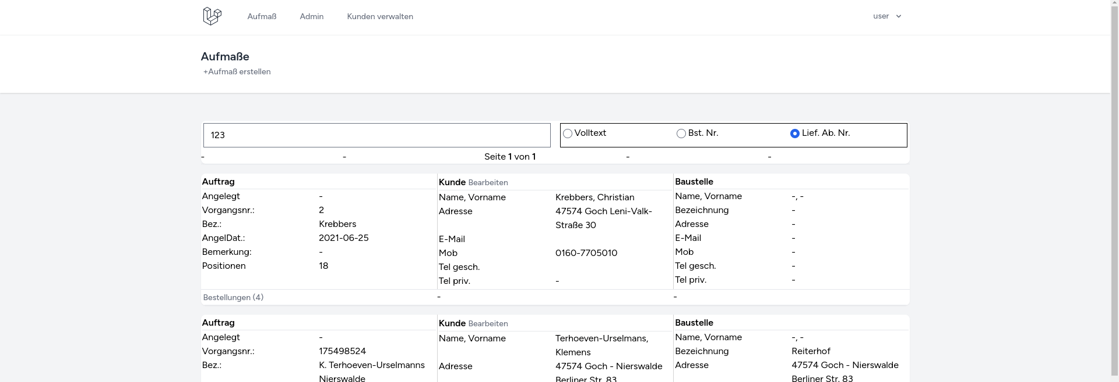
Web-Seite Aufmaß / Auftrag - Kunde - Baustelle
Notes:
<Foliennummer>
<Foliennummer>
<Foliennummer>

Slide 25
Web-Seite Aufmaß – Positionen Tabellen mit Filter
Notes:
<Foliennummer>
<Foliennummer>
<Foliennummer>

Slide 26
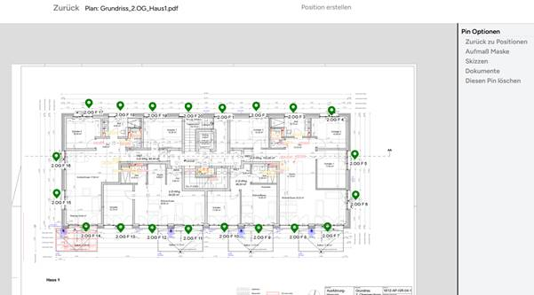
Skizzen zur Position
Notes:
<Foliennummer>
<Foliennummer>
<Foliennummer>

Slide 27
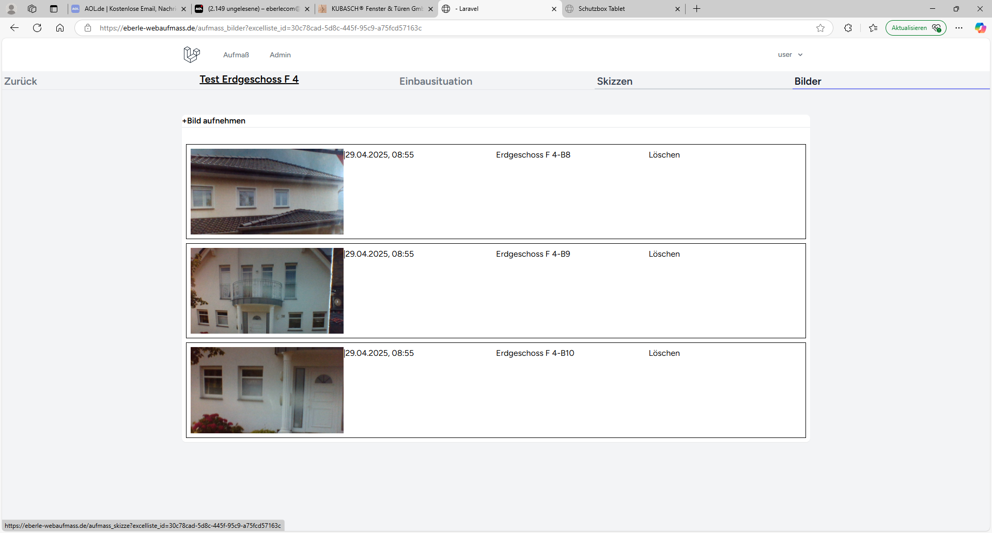
Fotos zur Position / Pin mit Loch.Nr.
Notes:
<Foliennummer>
<Foliennummer>
<Foliennummer>

Slide 28
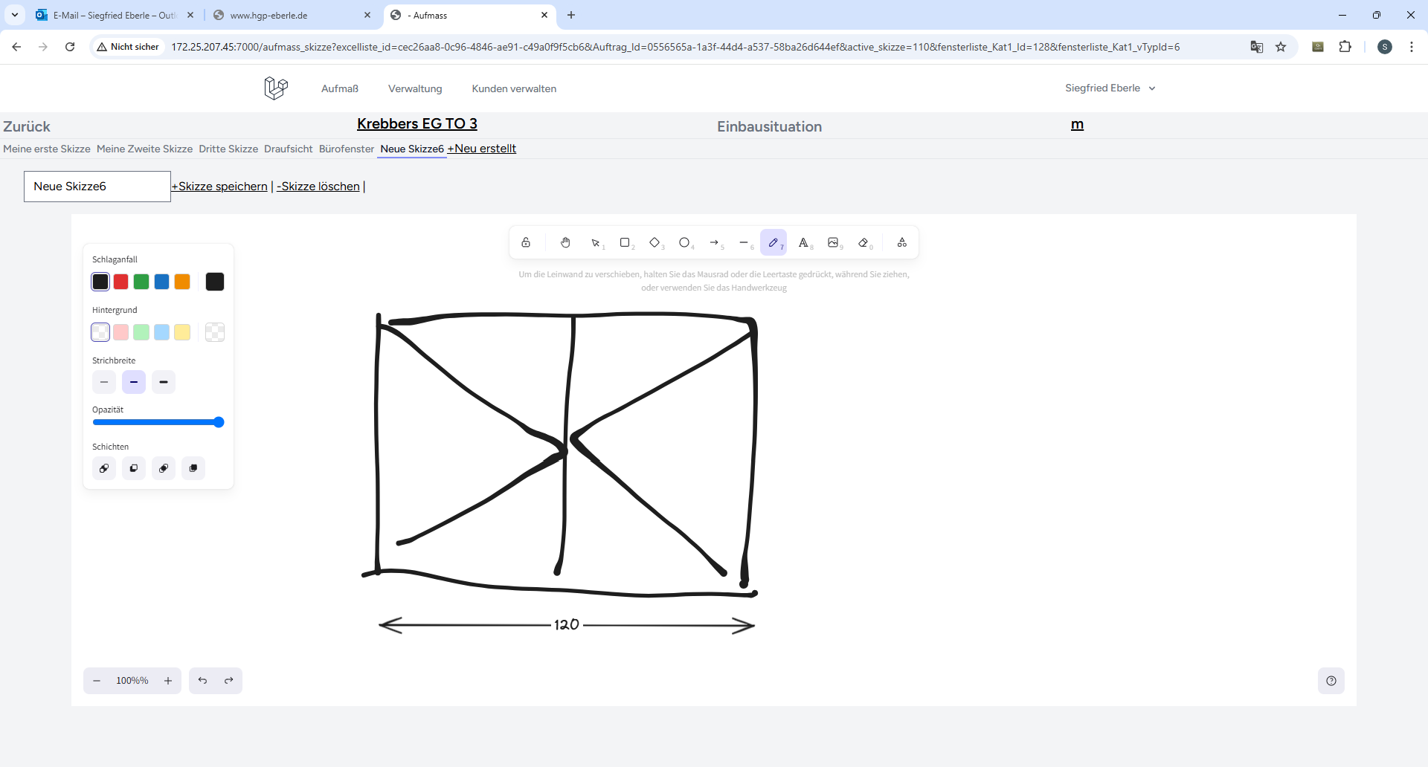
Skizzen zur Position
Notes:
<Foliennummer>
<Foliennummer>
<Foliennummer>

Slide 29




Montage-Web-Applikation die Plantafel und Kalender
Plantafel und Kalender für den Monteur - Montagemanagement
Baustellenansicht
Notes:
<Foliennummer>
<Foliennummer>
<Foliennummer>

Slide 30




Internet-Plantafel - Beispiele für Ansichten
Ansicht Monteure
Ansicht Aufträge
Ansicht Kunden
Ansicht Baustelle
Notes:
<Foliennummer>
<Foliennummer>
<Foliennummer>

Slide 31










Rechtssichere Abnahme - automatisiert einfache Schritte
Termin
Aufmaß / Auftrag
Aufmaß-
position
Aufmaß ins Internet
Abnahme per
Tip / Klick
ganz einfach und schnell!
Abwicklung
Digital
rechtssicher bestätigt.
Aufmaß
Einfache Schritte vom Aufmaß bis zur Abnahme!
Notes:
<Foliennummer>
<Foliennummer>
<Foliennummer>

Slide 32

Aufmaßtabelle fremdsprachig (englisch usw.)
Aufmaß- und Baustellenverständigung - mehrsprachige Aufmaßtabellen für optimale Verständlichkeit.
Notes:
<Foliennummer>
<Foliennummer>
<Foliennummer>

Slide 33



Zentrale und dezentrale Planung und Steuerung
Aufmaß als Datenlieferant für die nachfolgenden Prozesse Beschaffung und Montage. Besser
per Internet Bauelement bezogen zu kommunizieren. Geschäftsabläufe online besser beherrschen.
Ziele:
Terminplanung- + Treue optimieren
Datenerfassung bei der Montage auf der Baustelle reduzieren
Telefonate + Fahrtwege einsparen
Fehlerquellen vermeiden
Keine Doppelerfassung usw.
Notes:
<Foliennummer>
<Foliennummer>
<Foliennummer>

